Slide 1
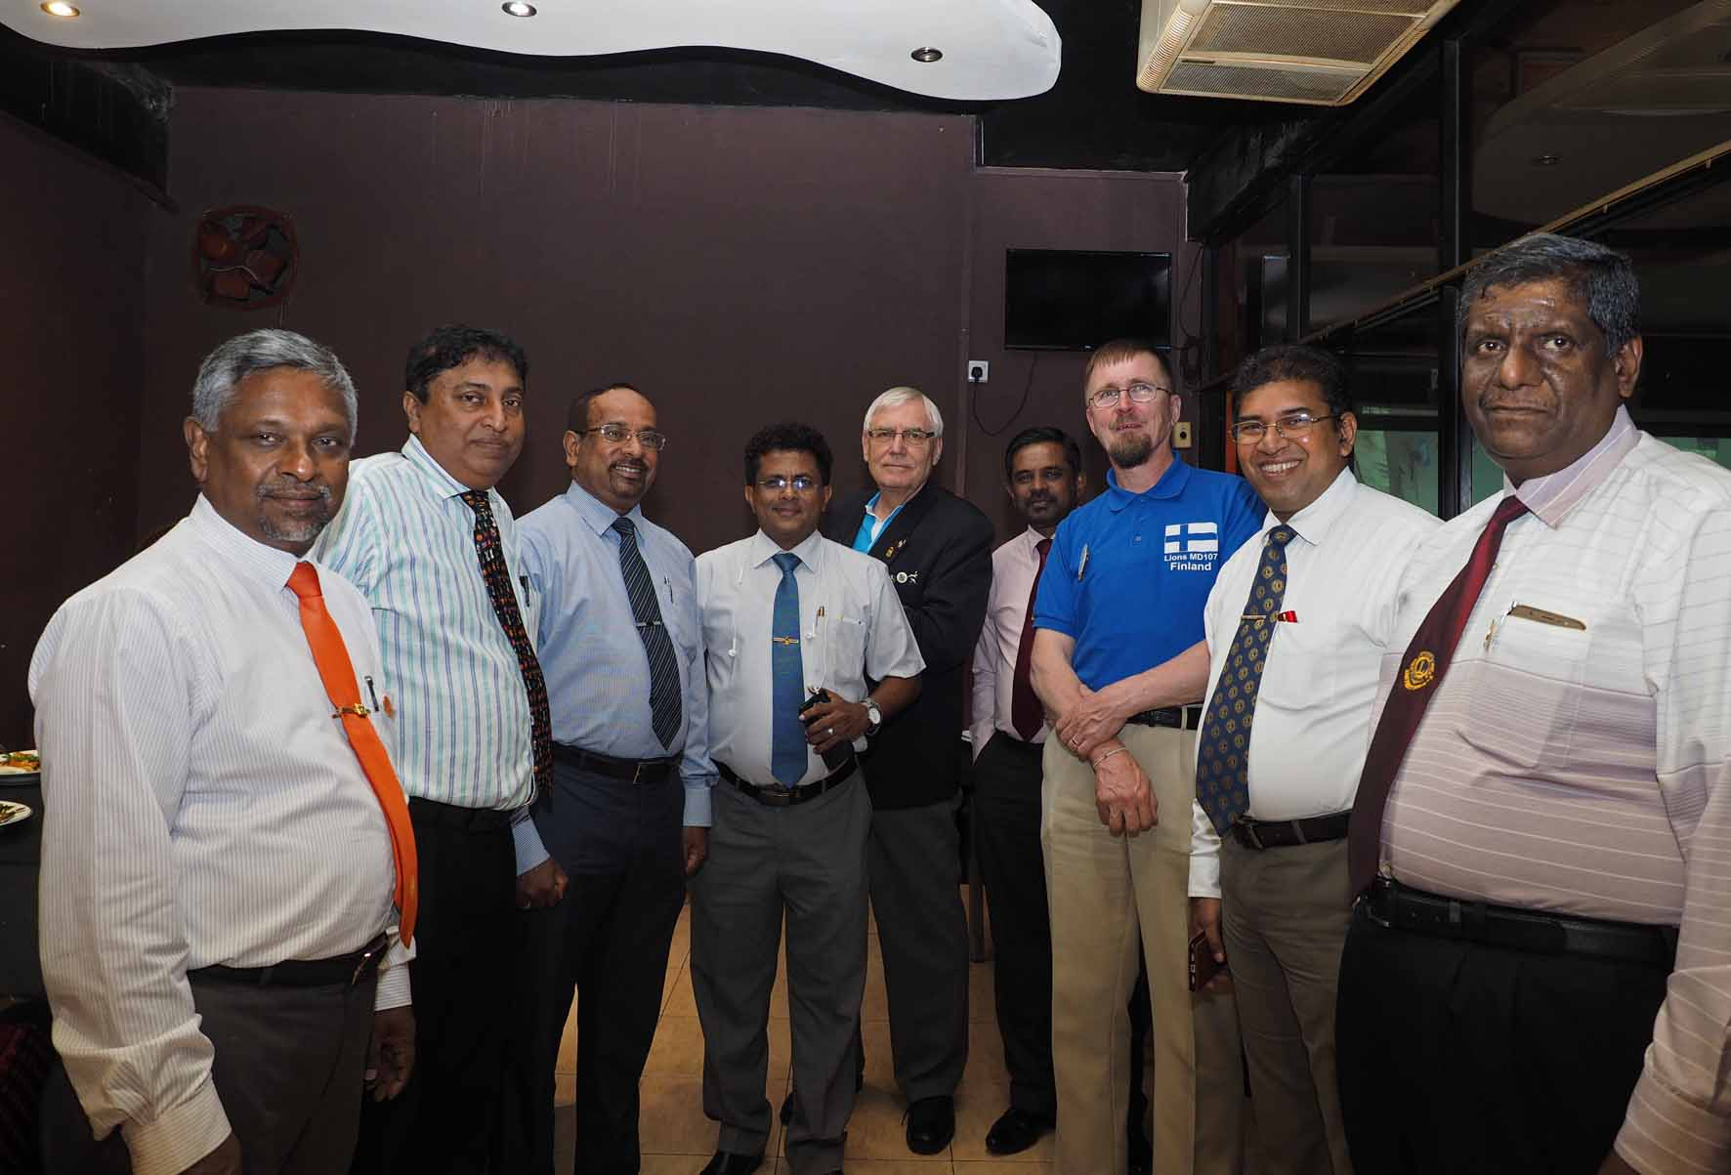
A LIONS JOURNEY IN SRI LANKA
01.-11.11.2017
Heikki Hemmilä & Otfried Blümchen

Slide 2
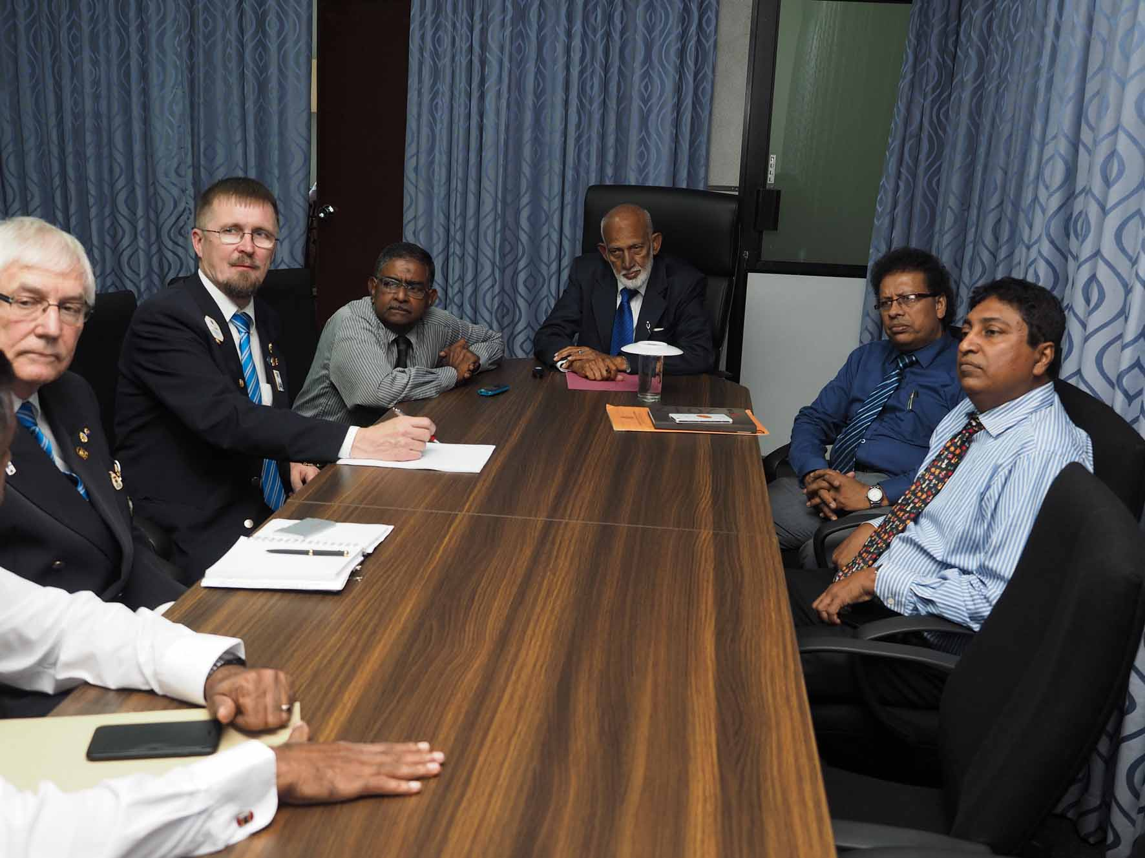
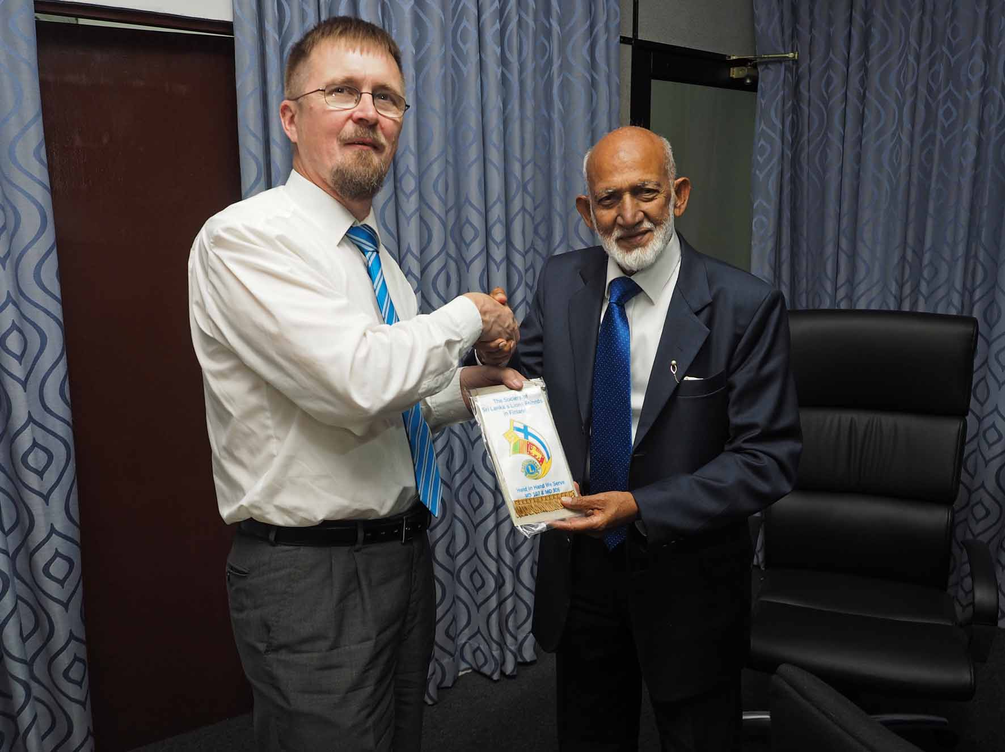
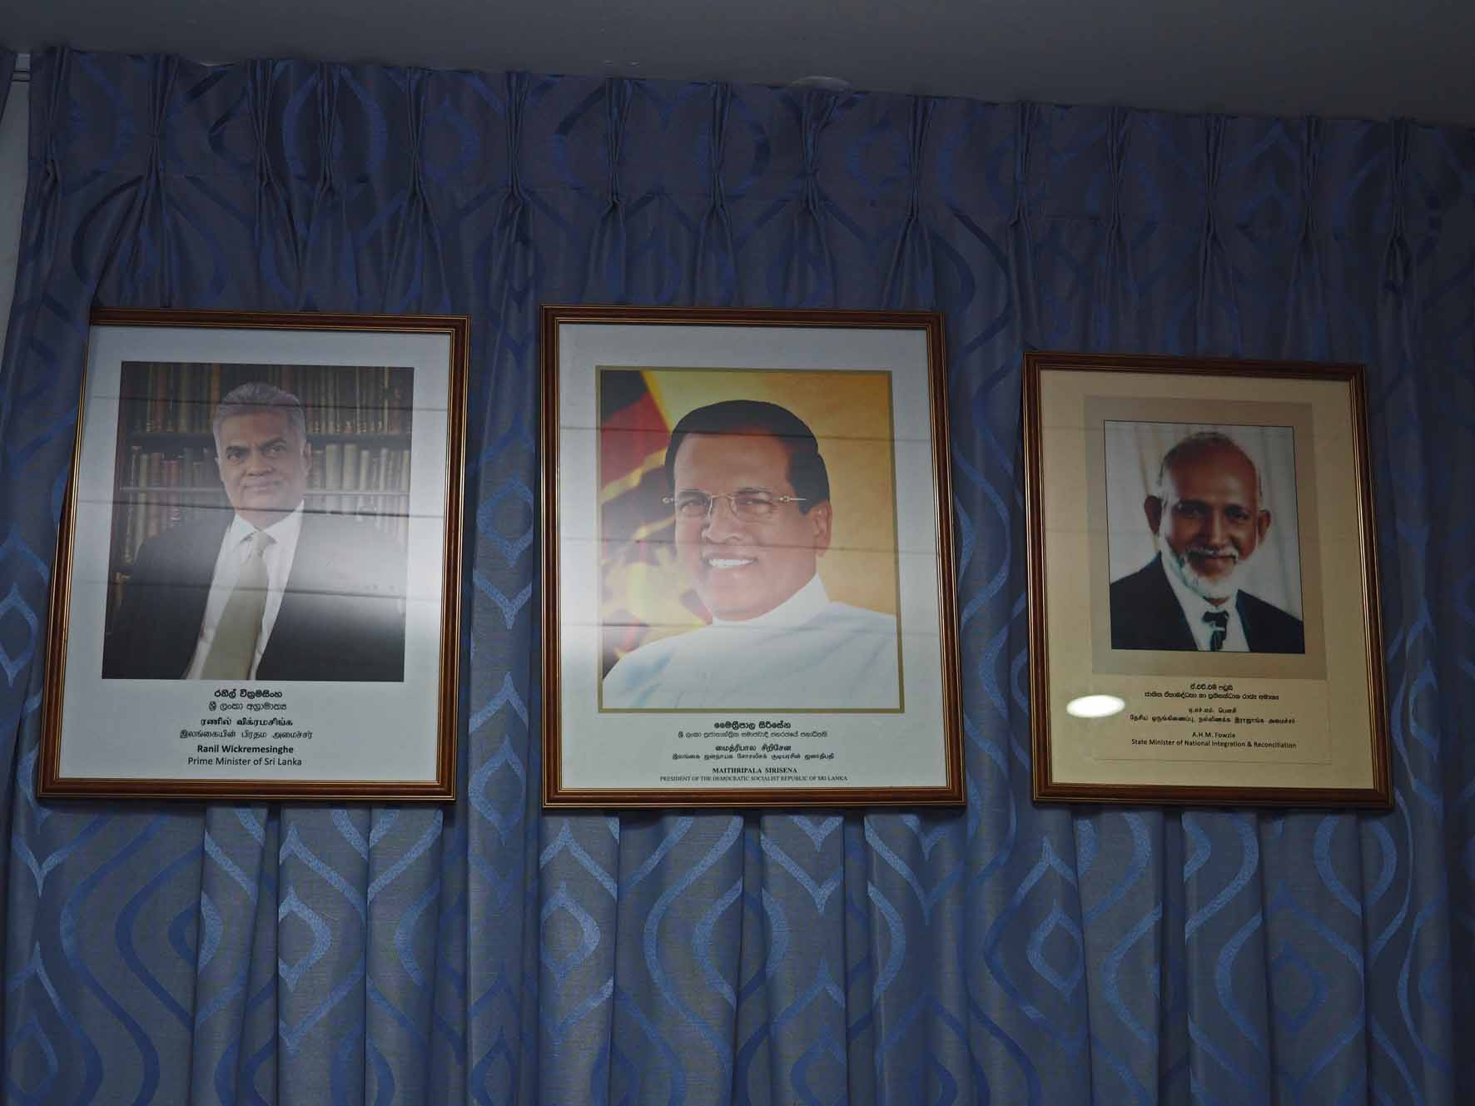
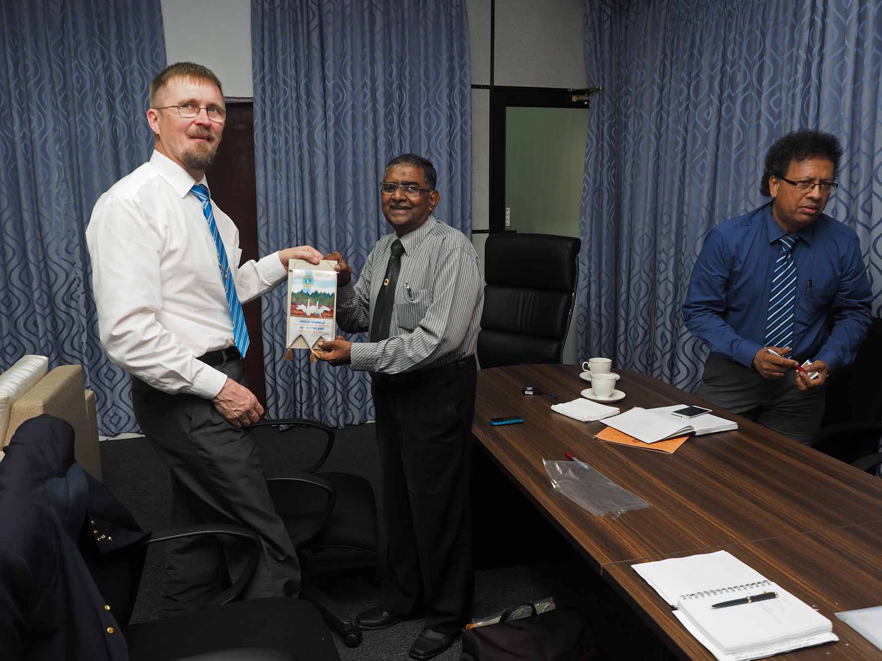
Honorable State Minister Fowzie Ministry of Reconciliation and Integration

Slide 3
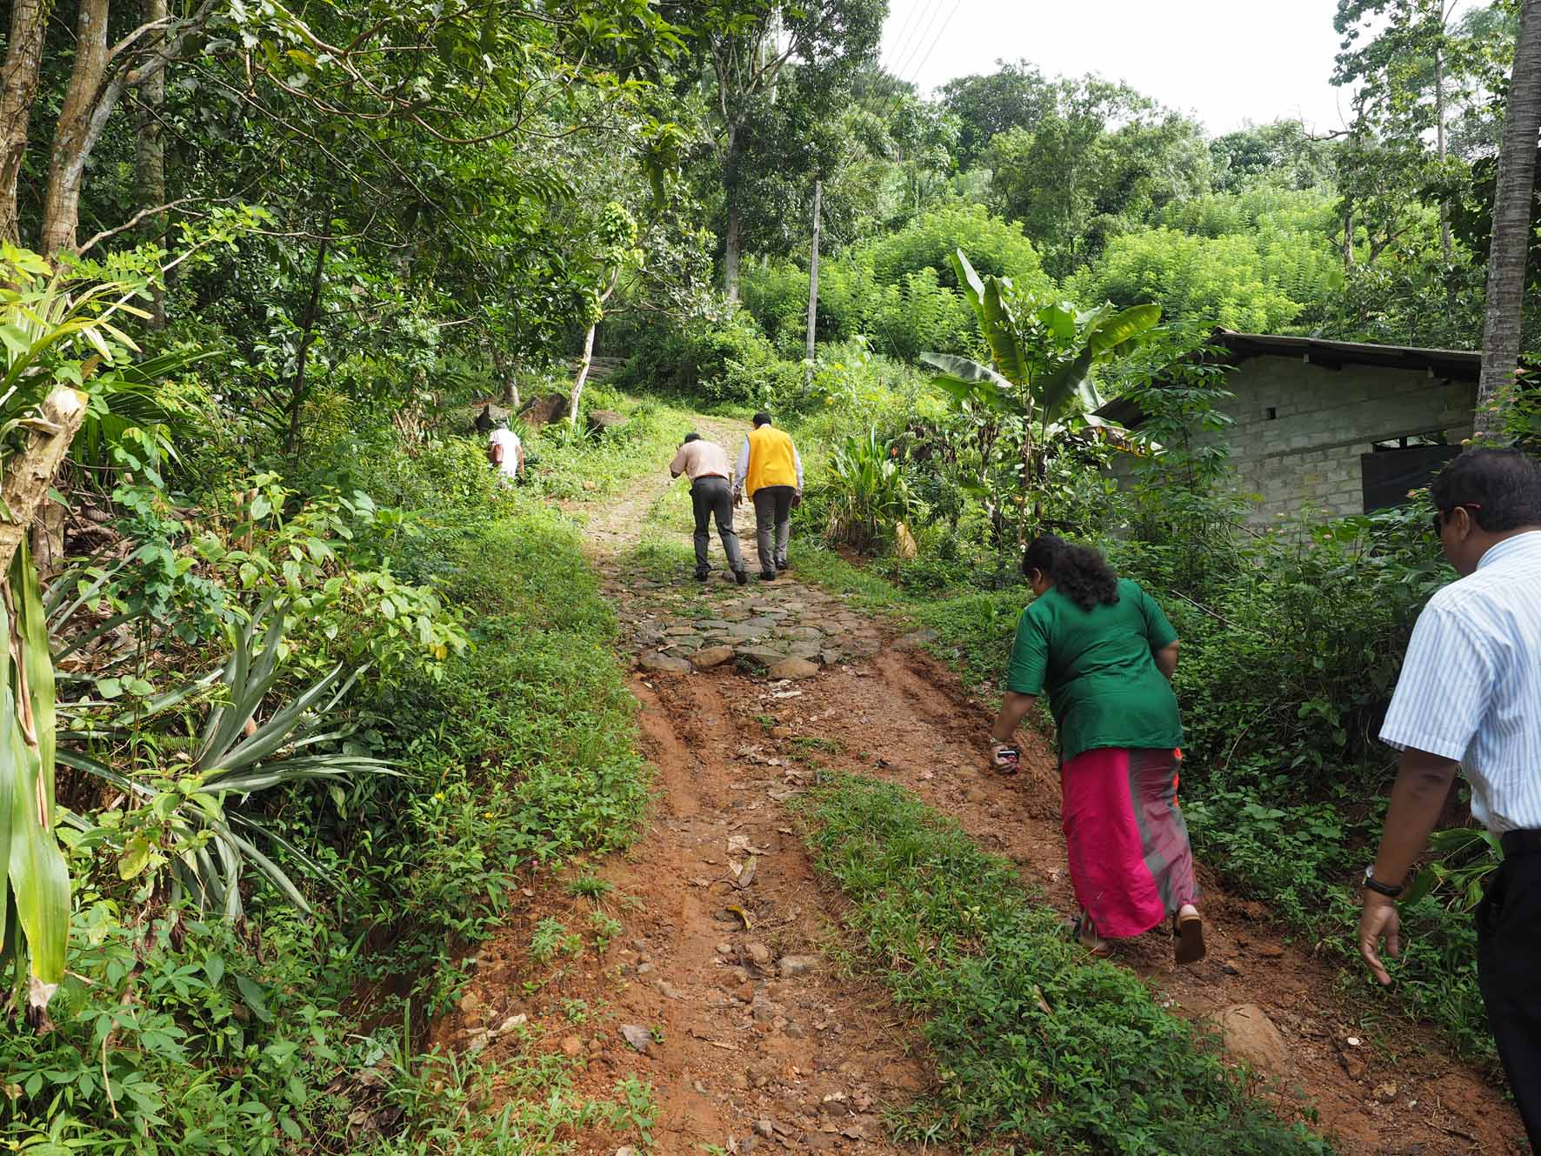
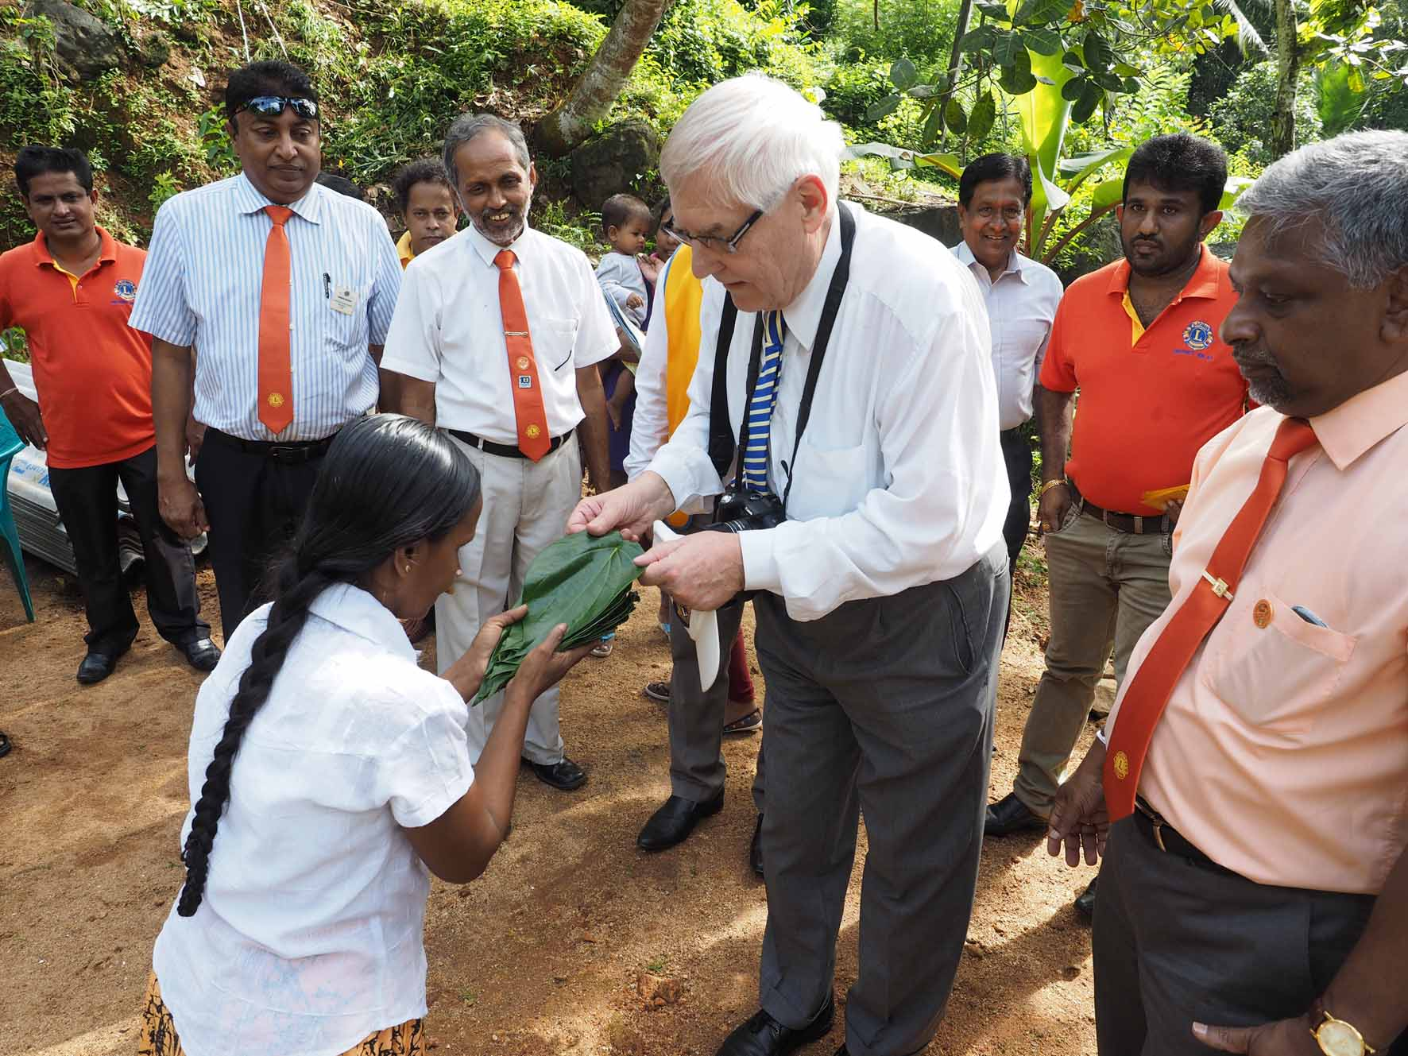
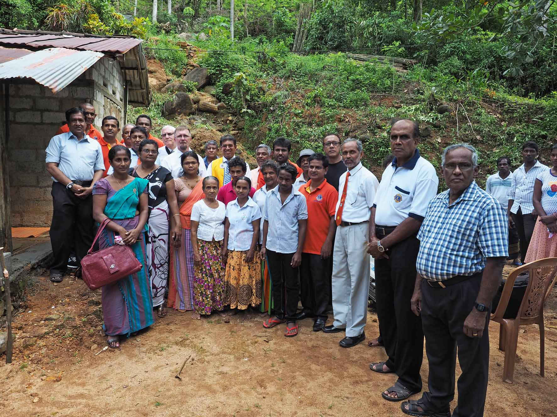
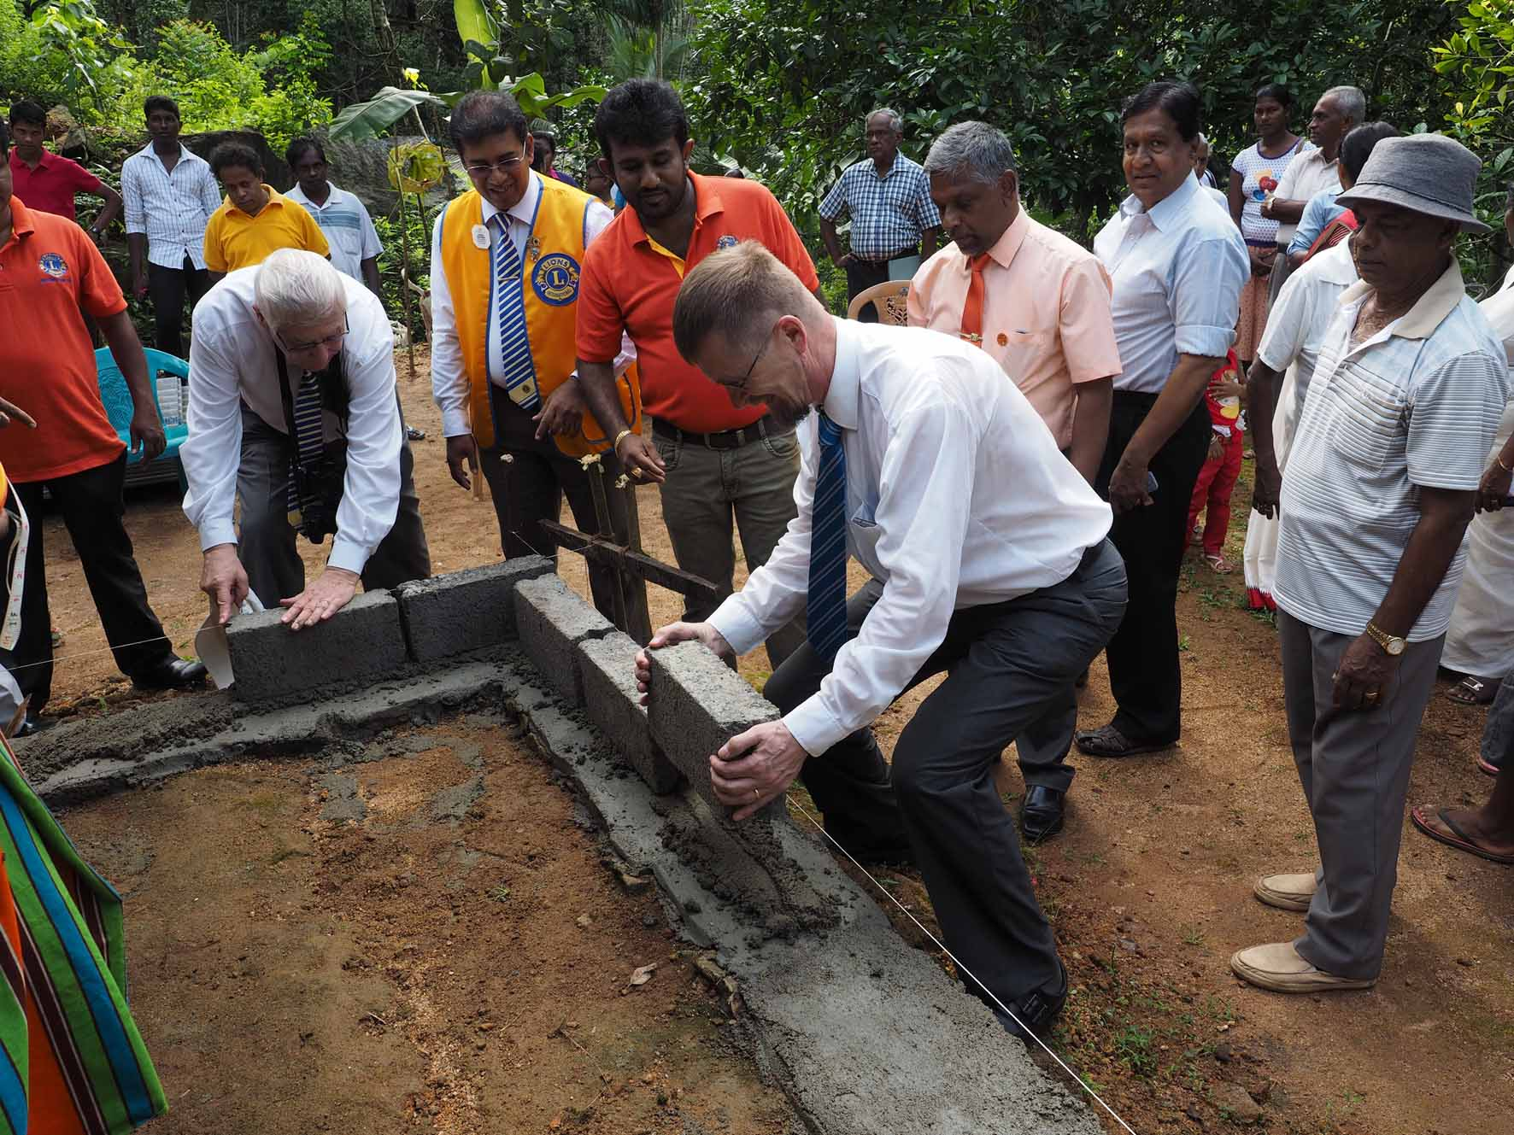
Suomen lionien katastrofikeräyksellä korjataan mm. 60 tulvan ja maanvyörymien vaurioittamaa kotia. Peruskiven muuraus Ingiriyassa

Slide 4
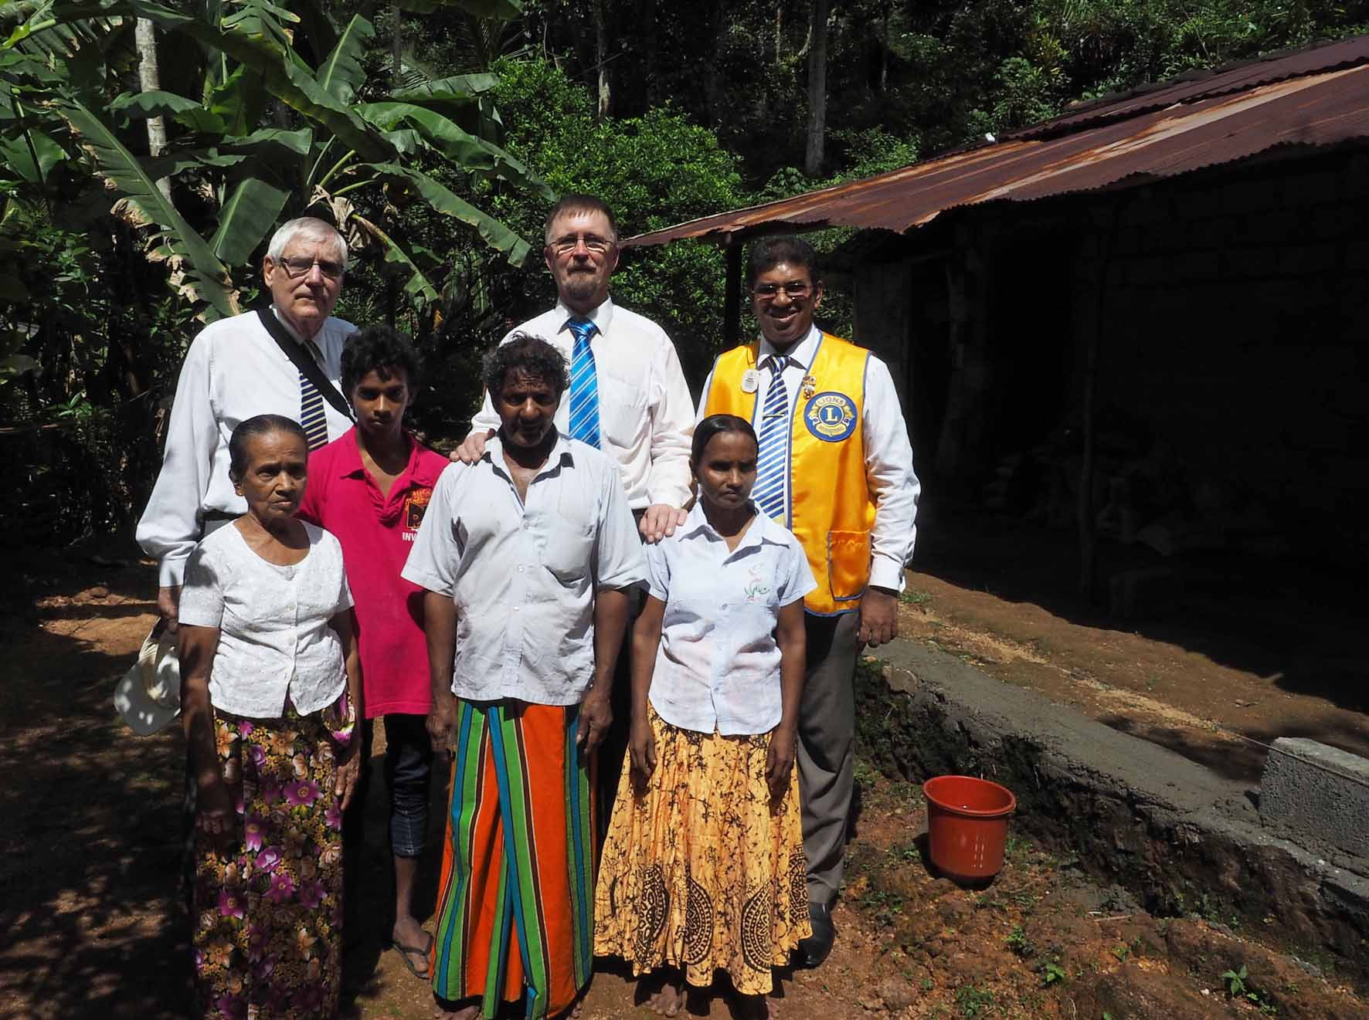
Vähävarainen perhe saa kunnon kodin

Slide 5
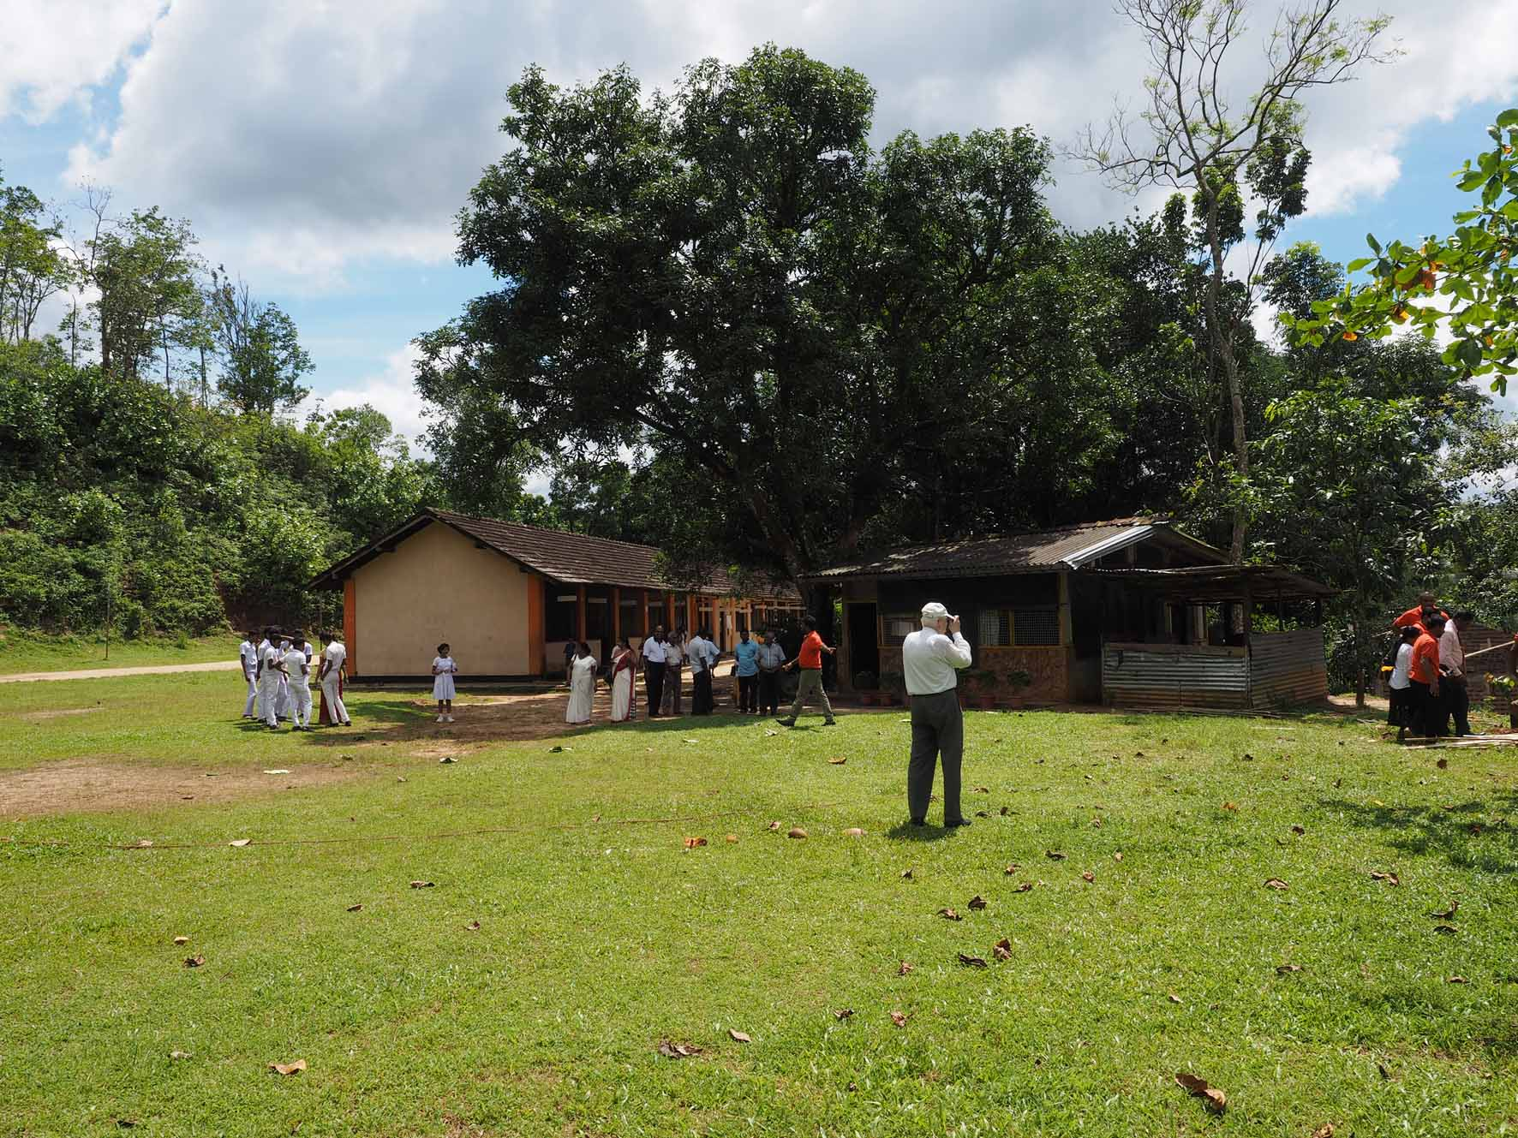
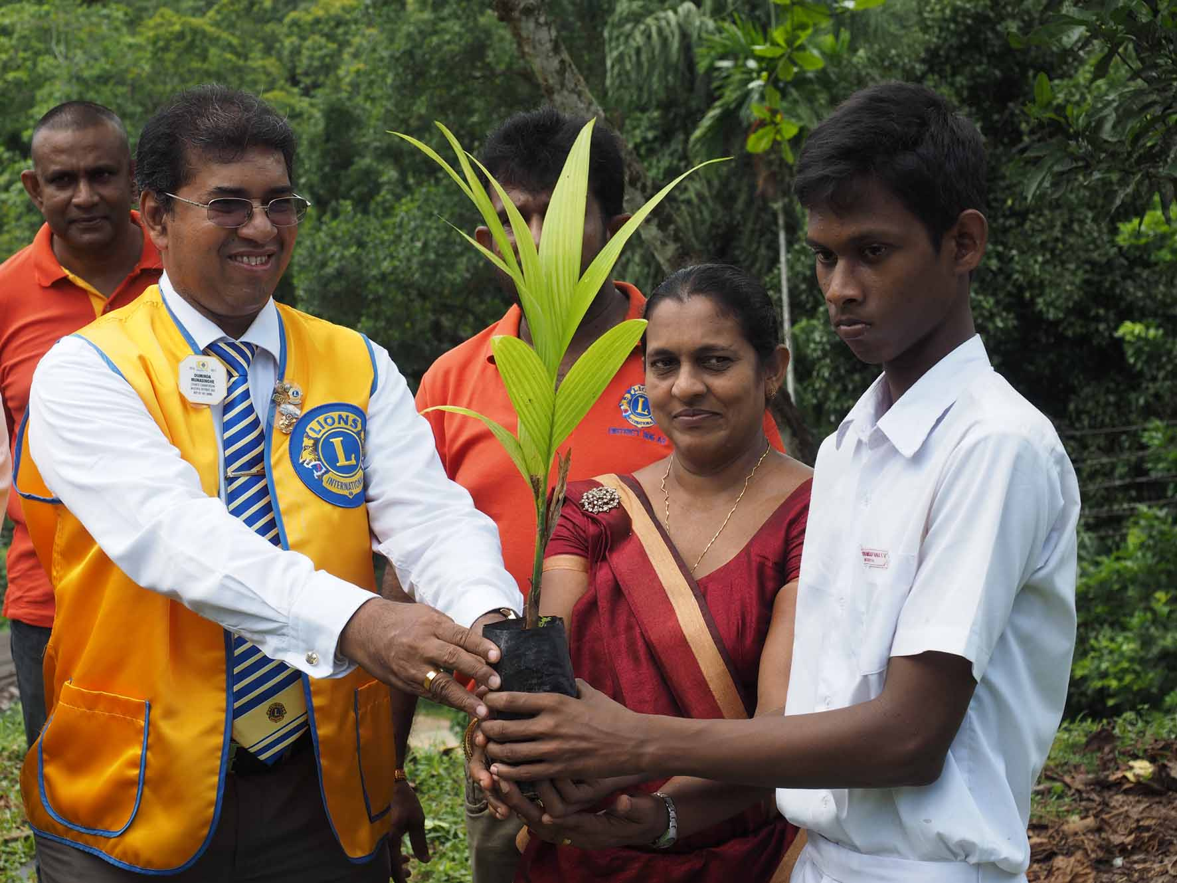
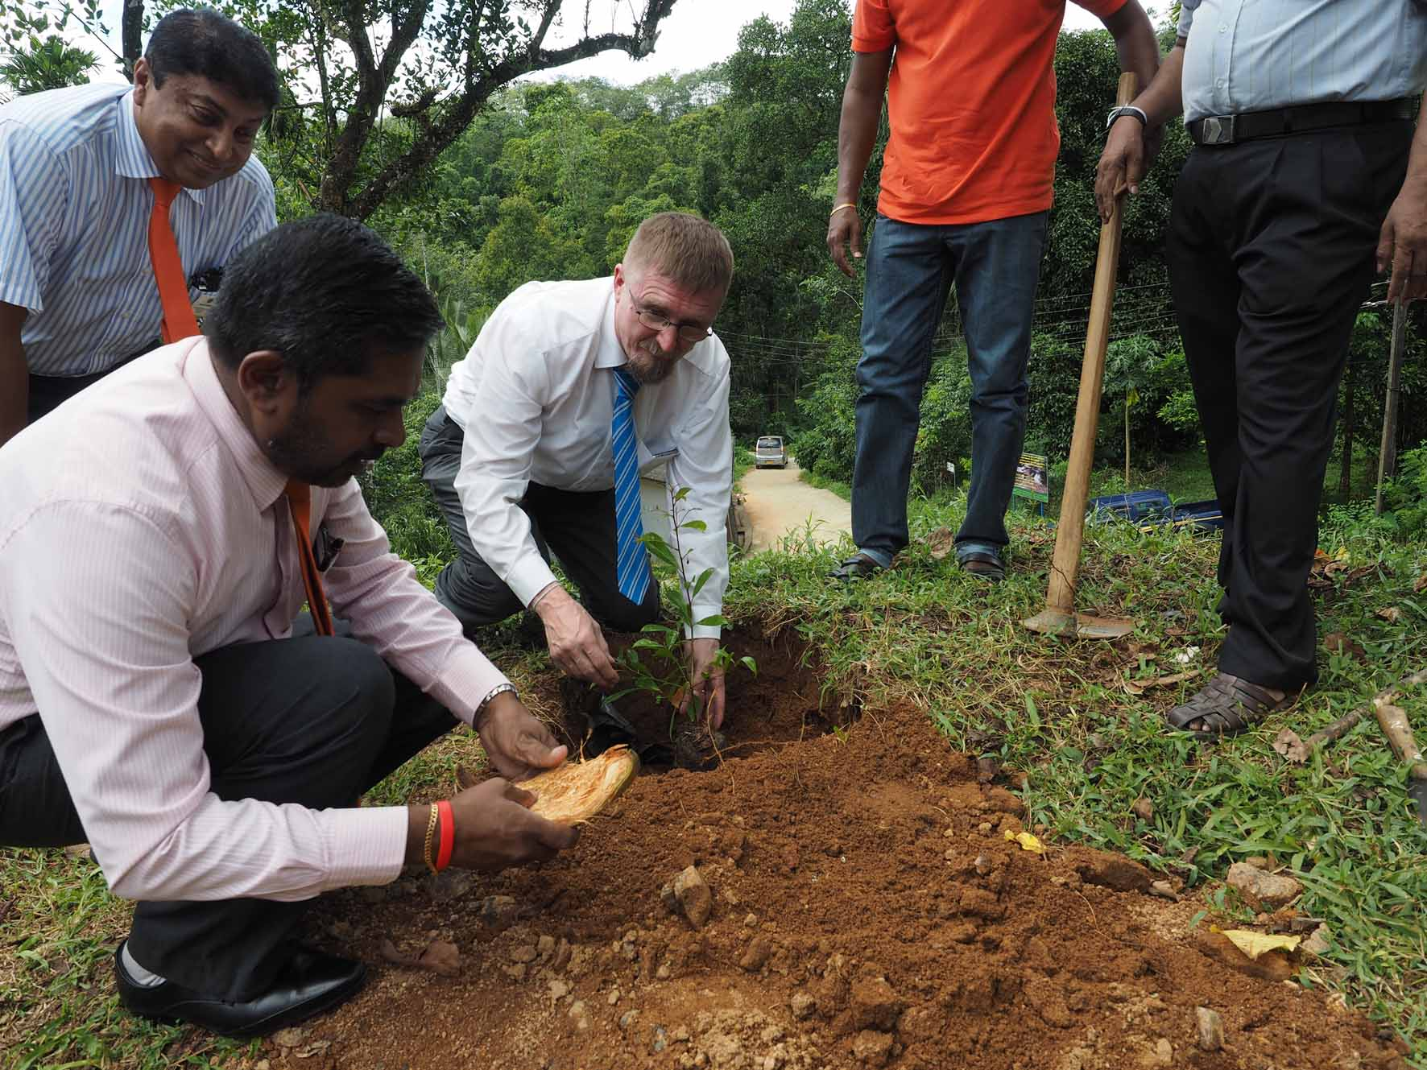
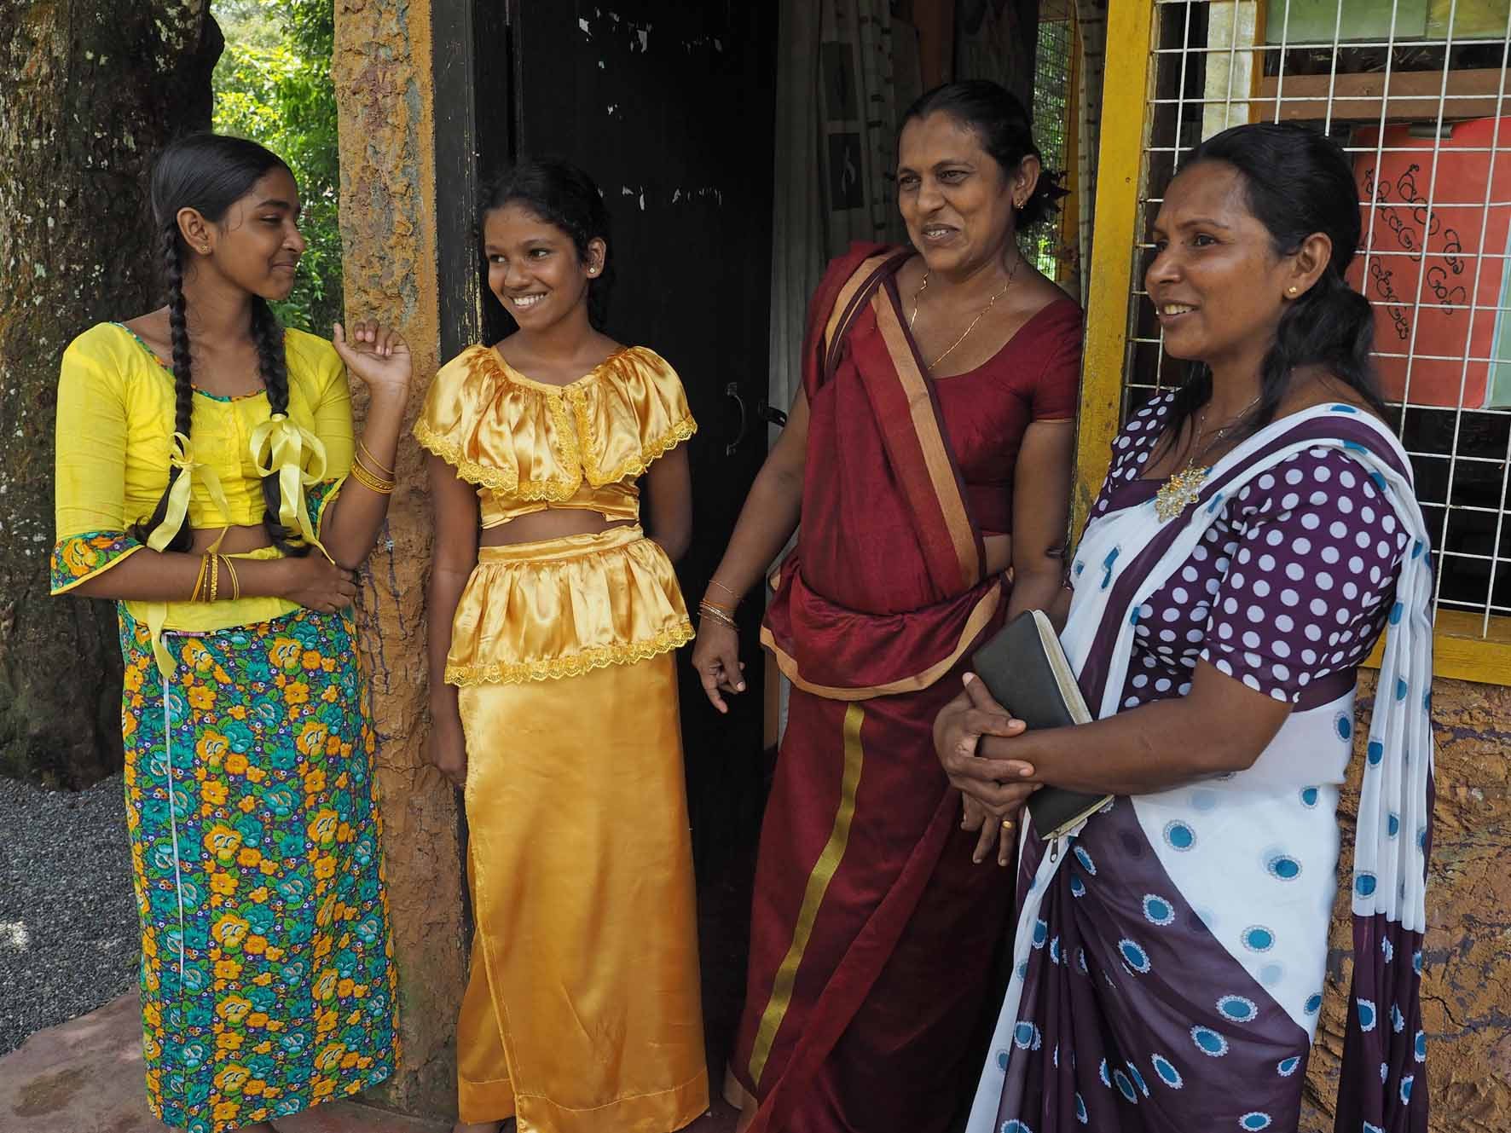
LC Ingiriyan kanssa istutimme vielä puita

Slide 6
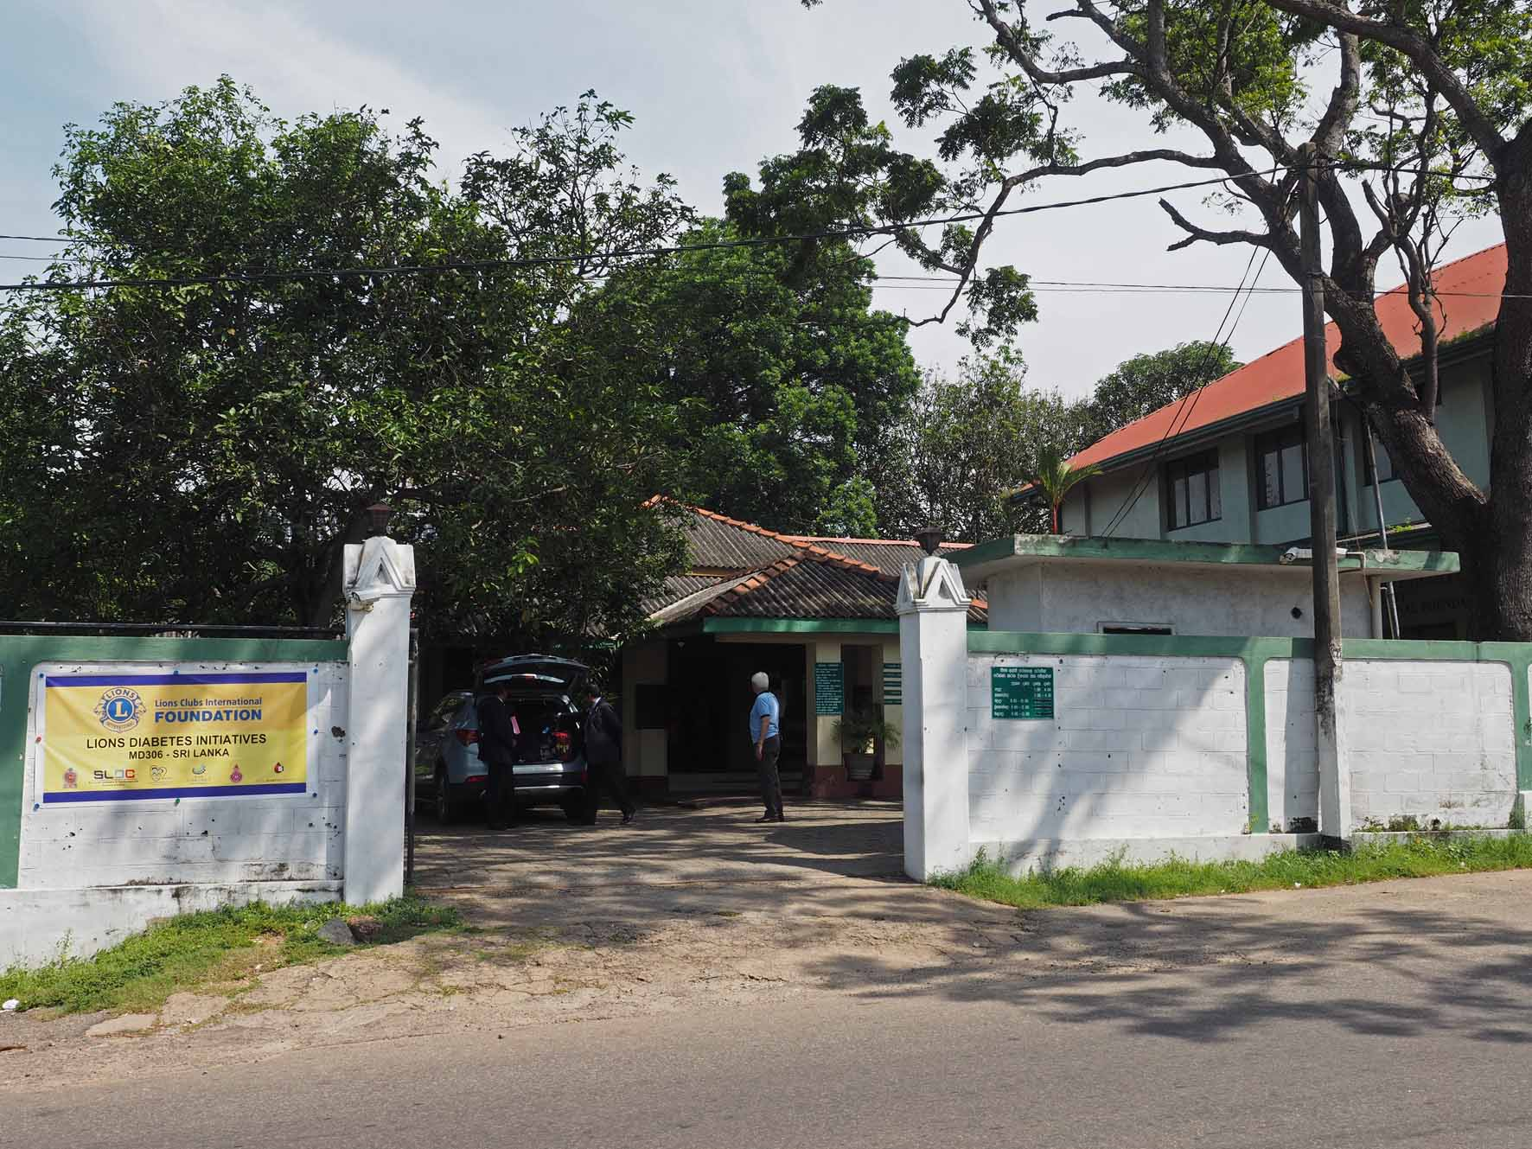
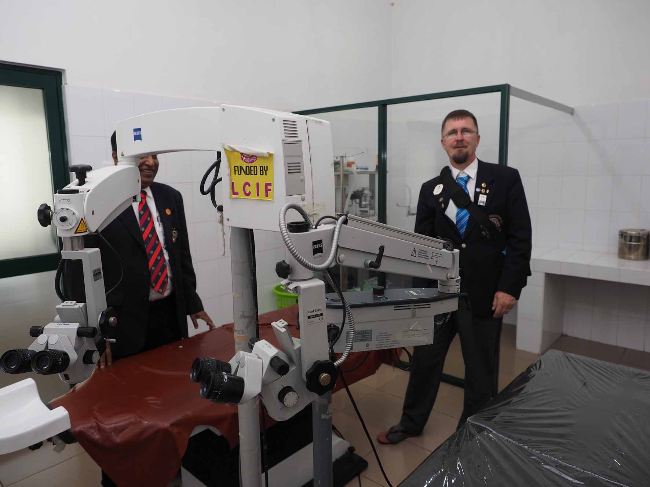
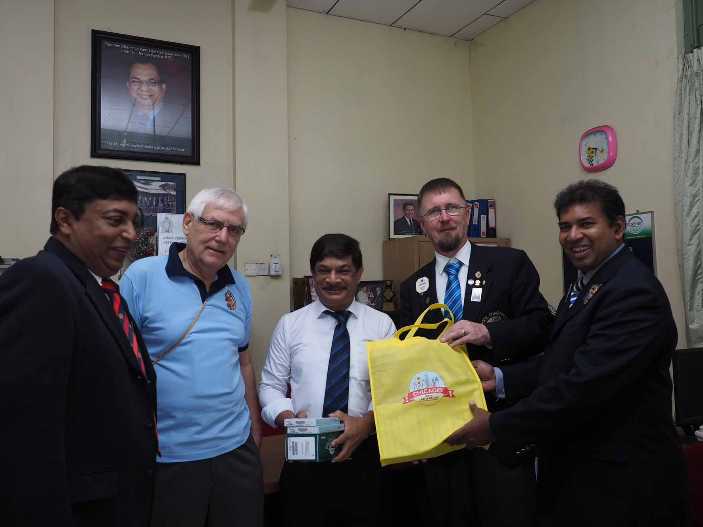
Lions Sight First Hospital, Hendala
Luovutimme Lions-
sairaaloille sata kpl
Alconin lahjoittamia
kaihileikkauslinssejä

Slide 7
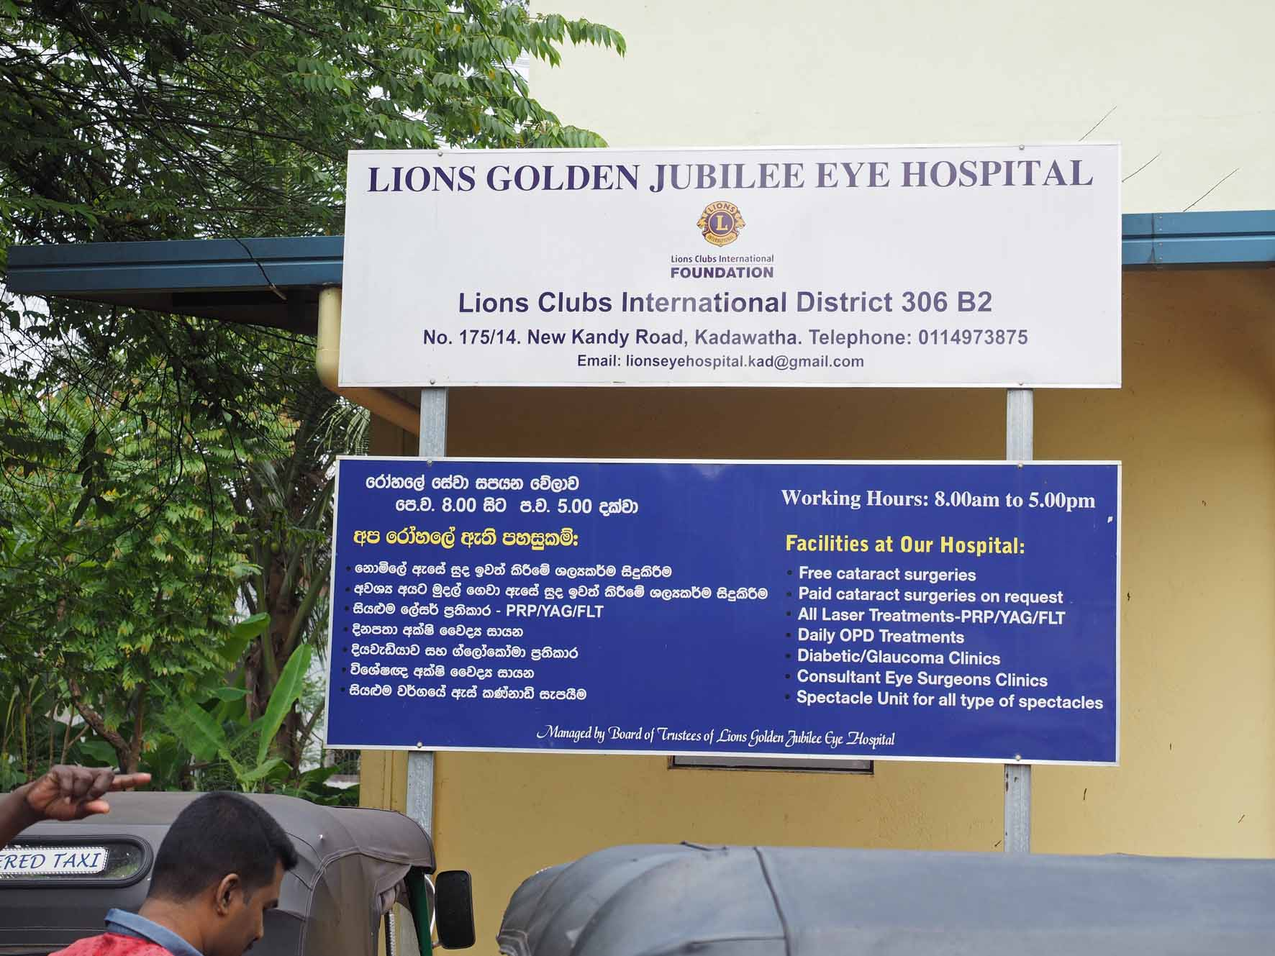
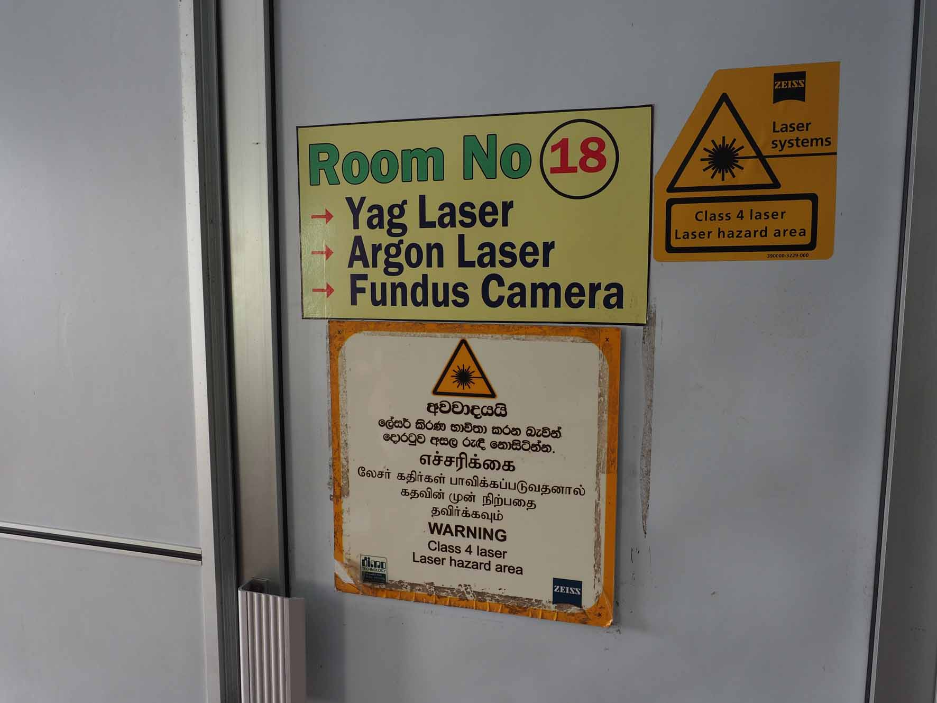
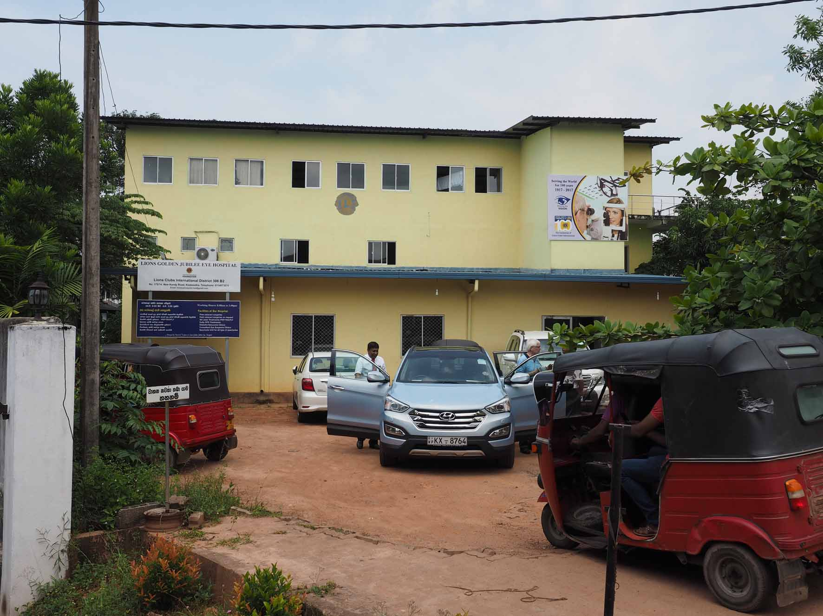
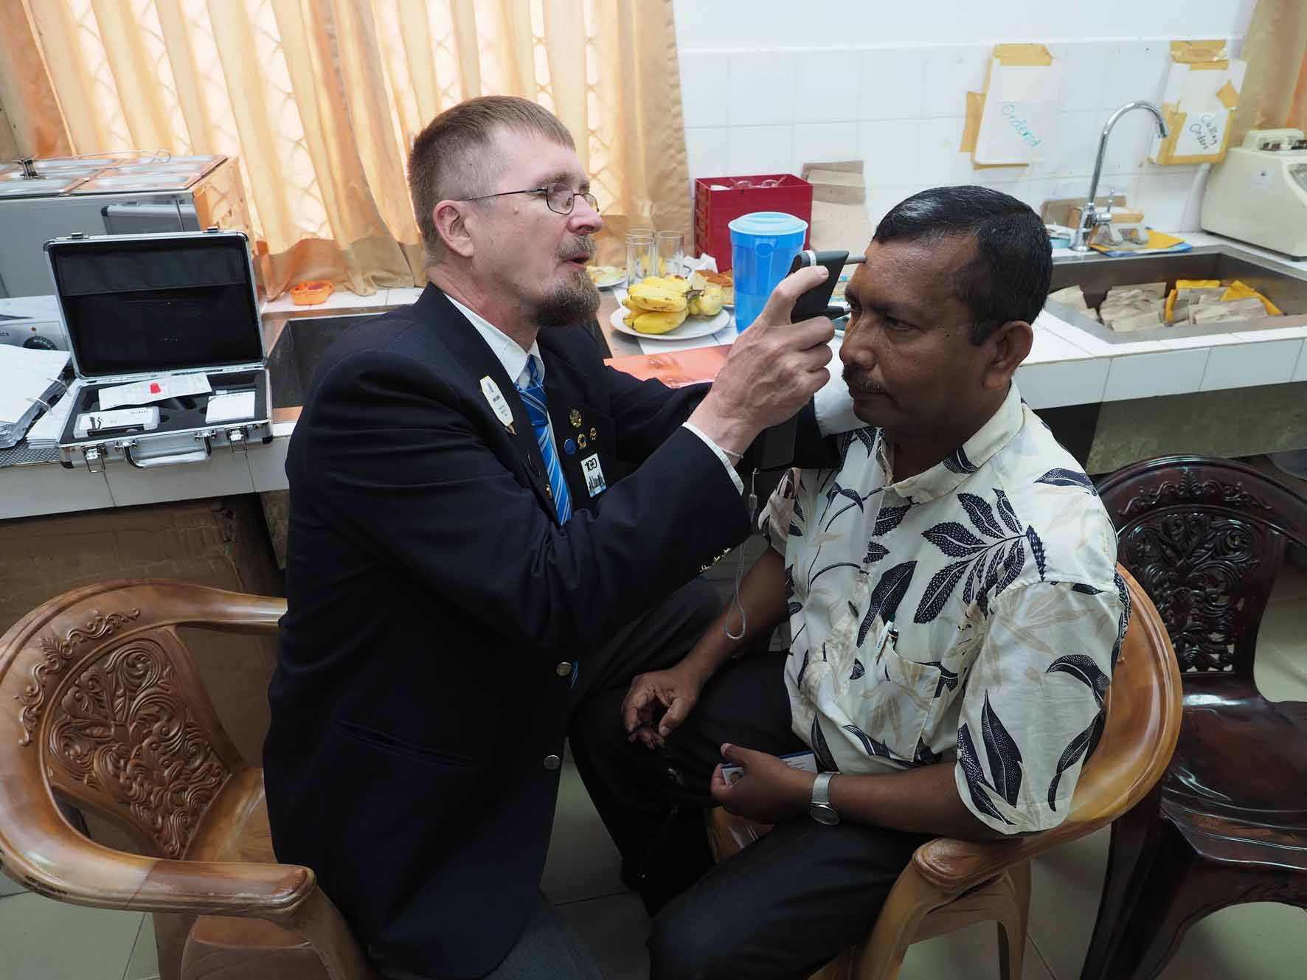
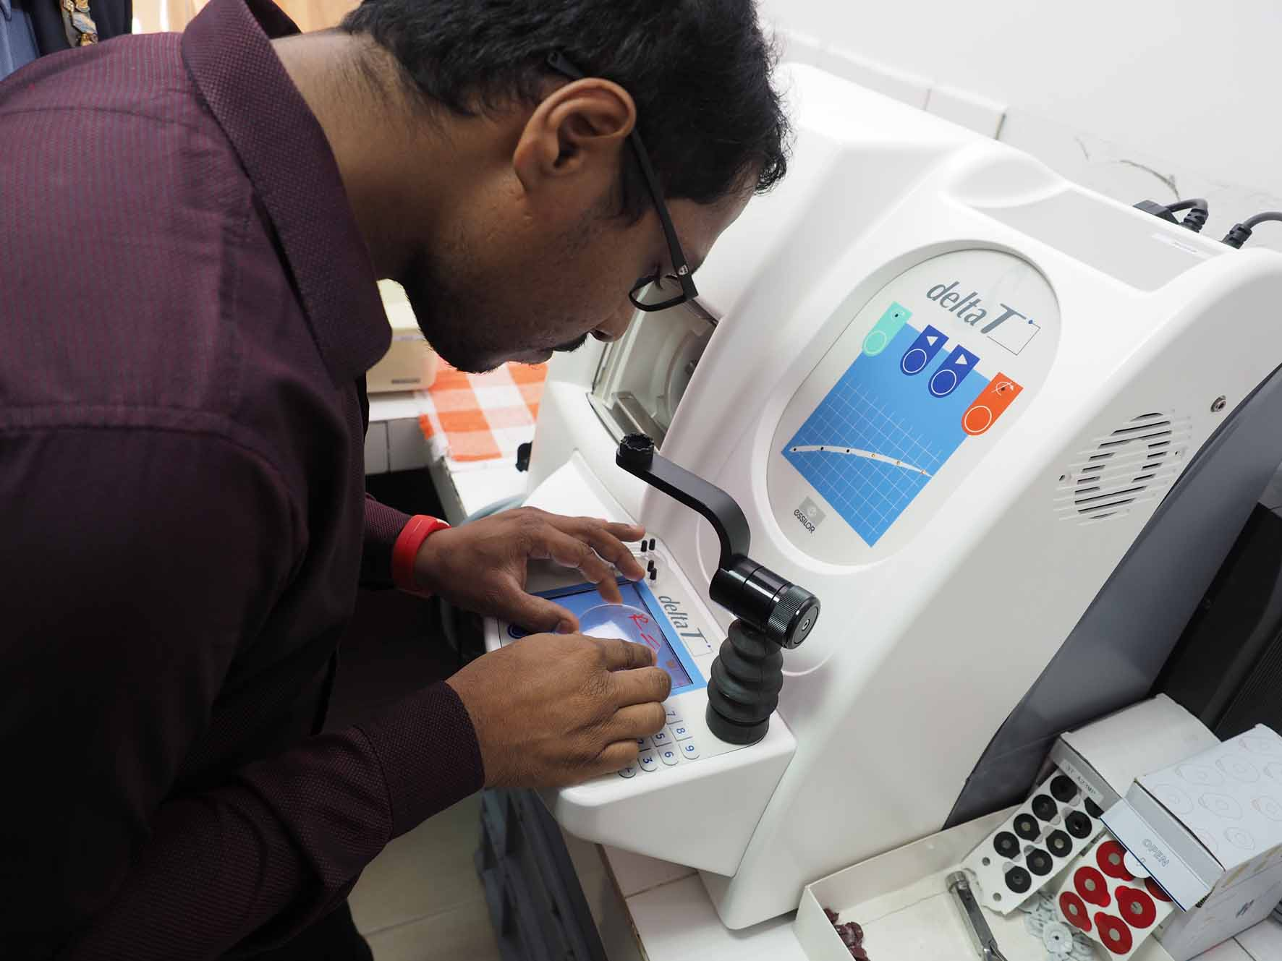
Kadawathassa oli
kattava palvelu
Myös linssin valmistus onnistuu

Slide 8
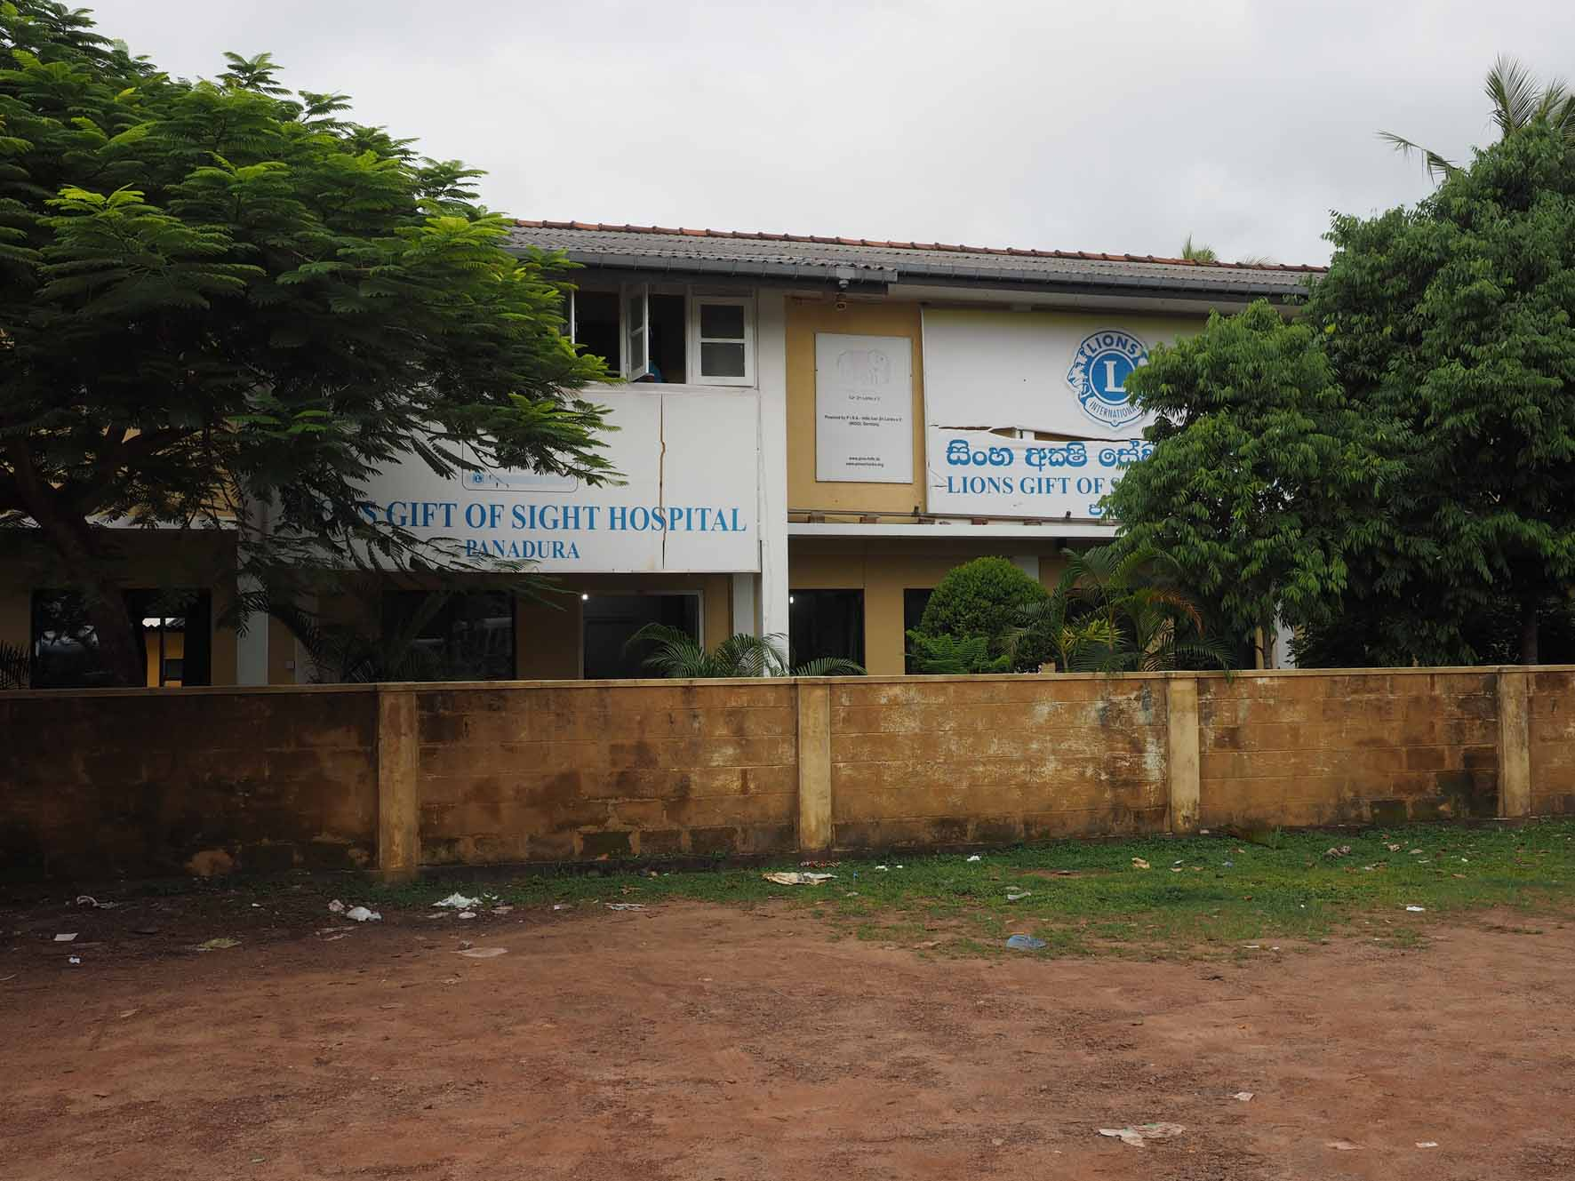
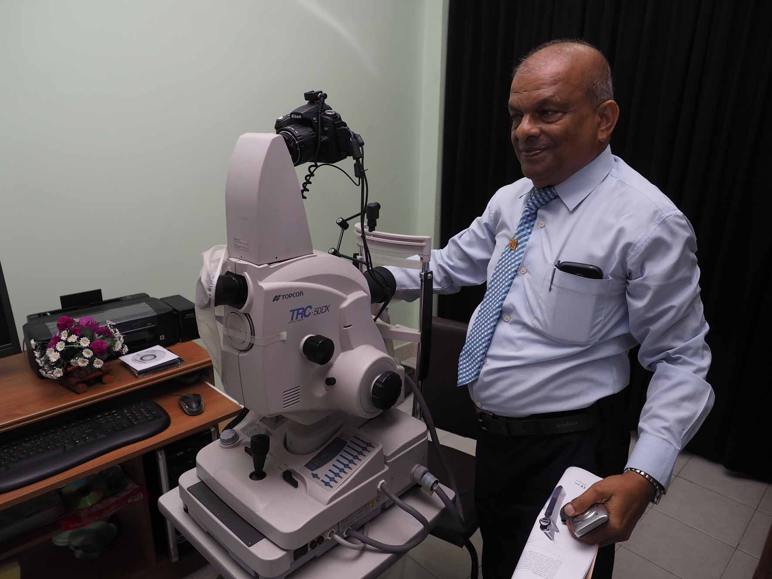
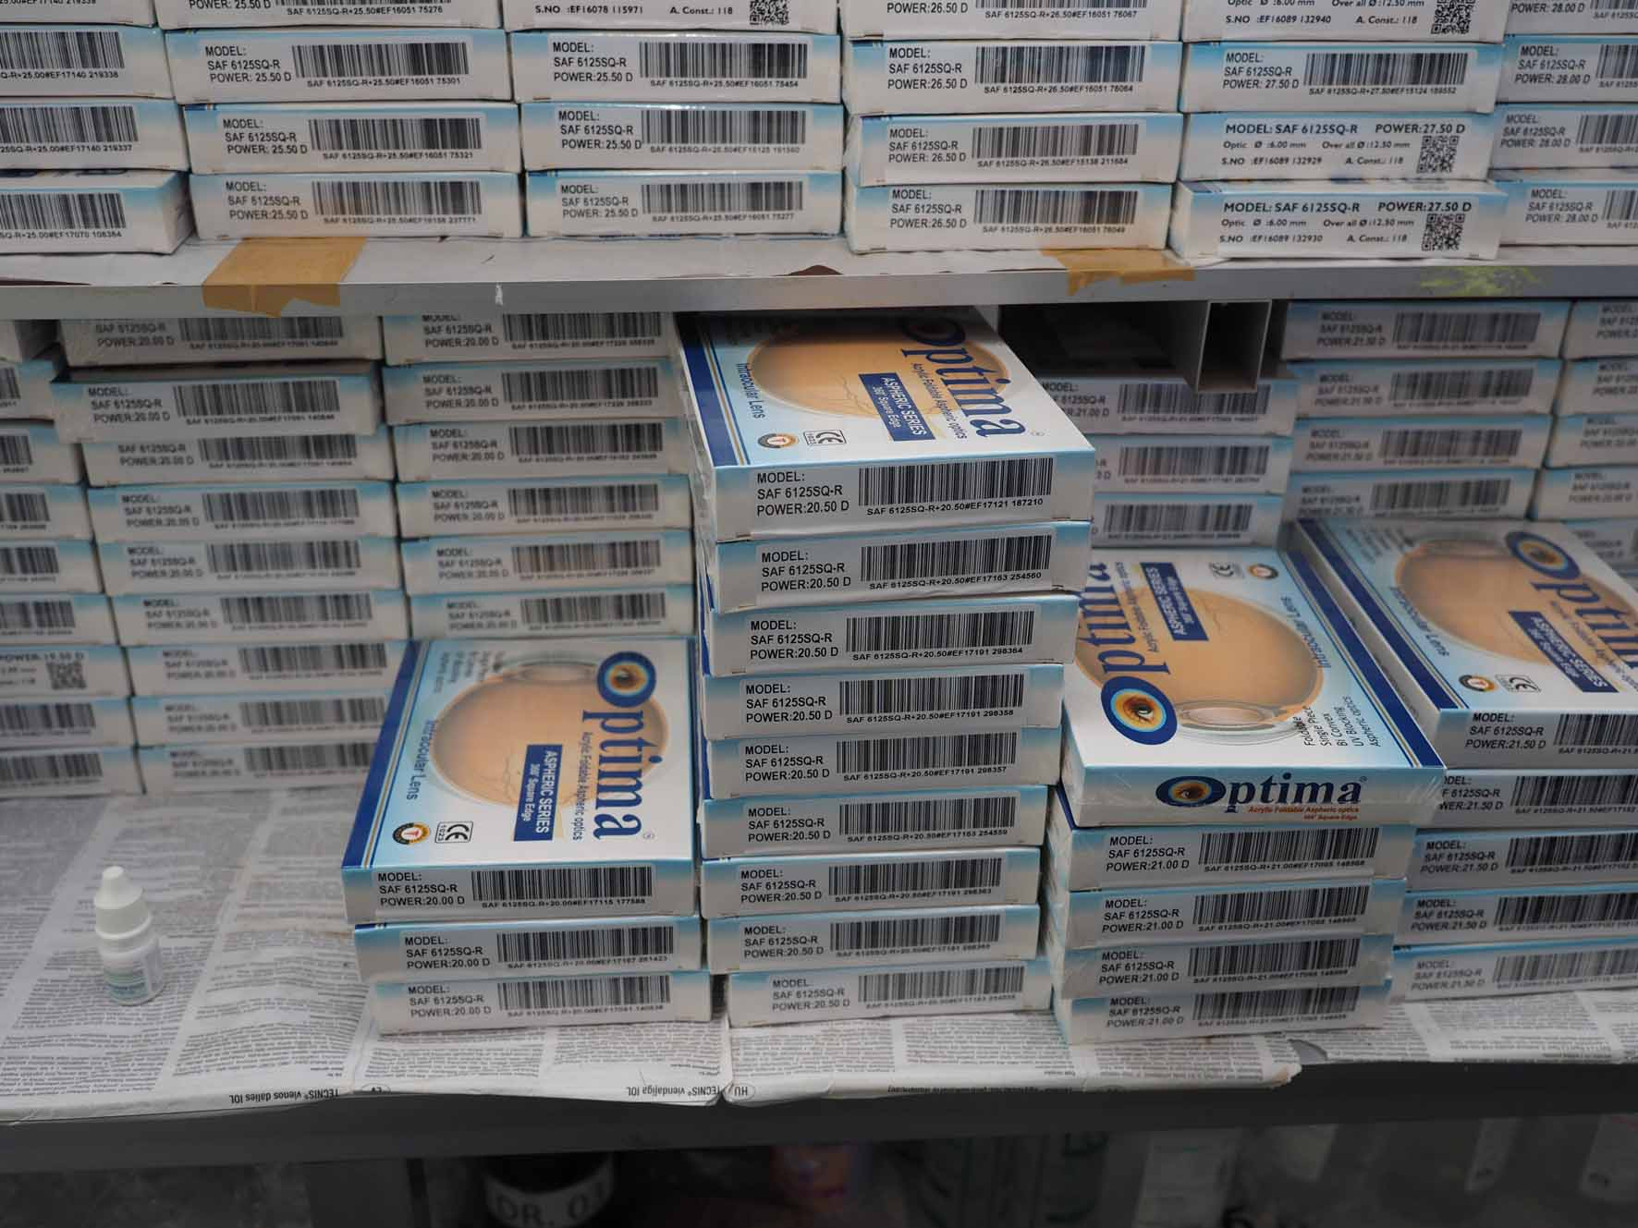
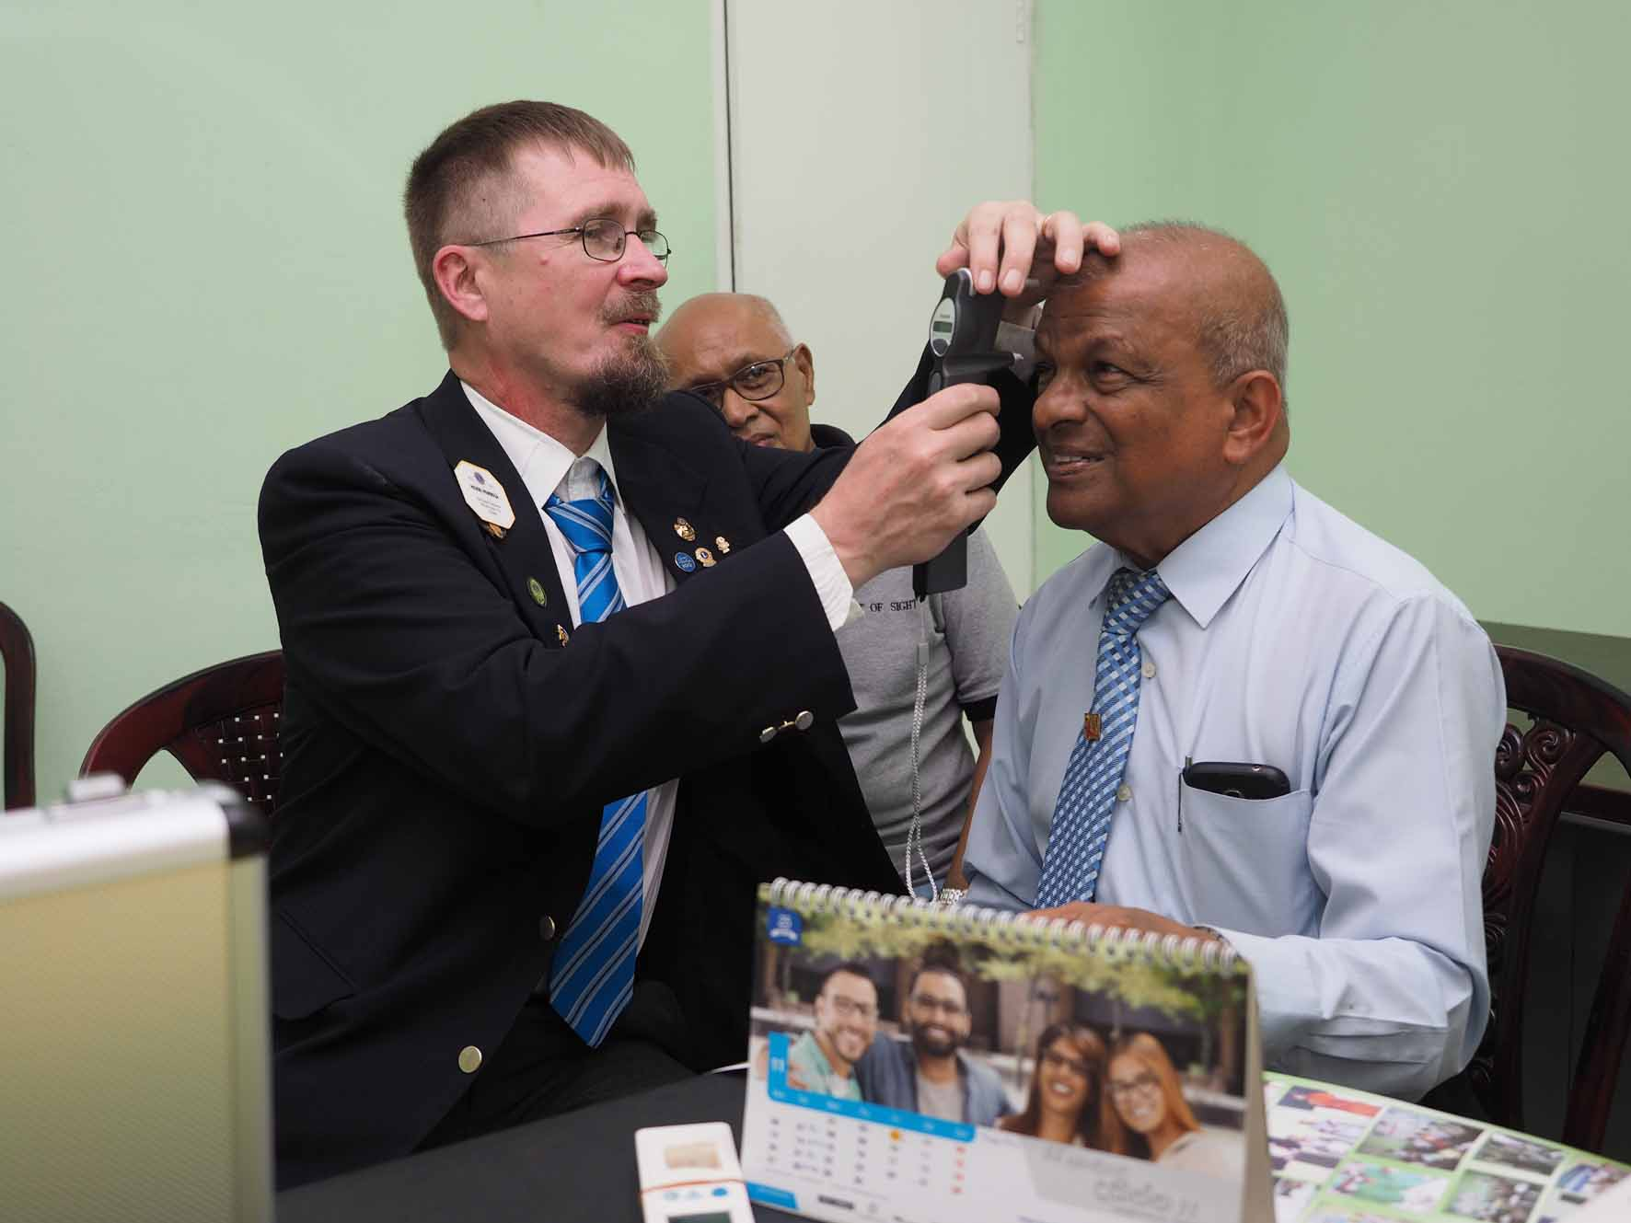
Lions Gift of Sight Hospital, Panadura

Slide 9
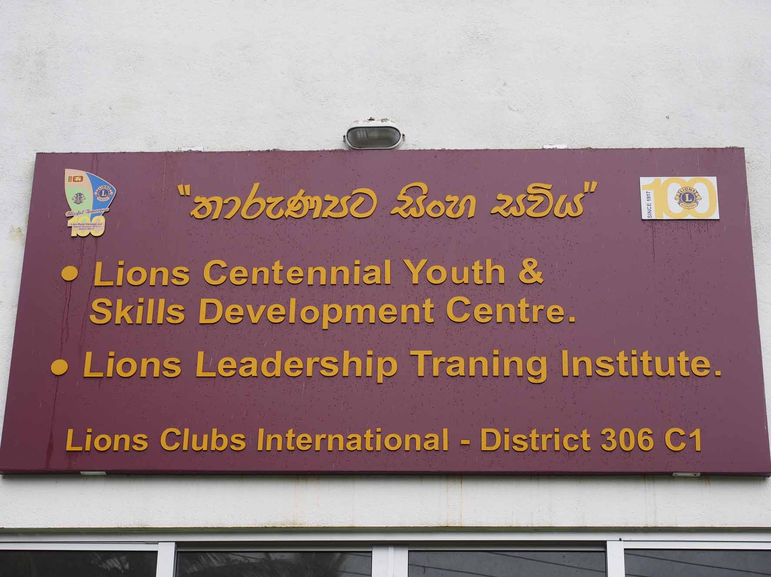
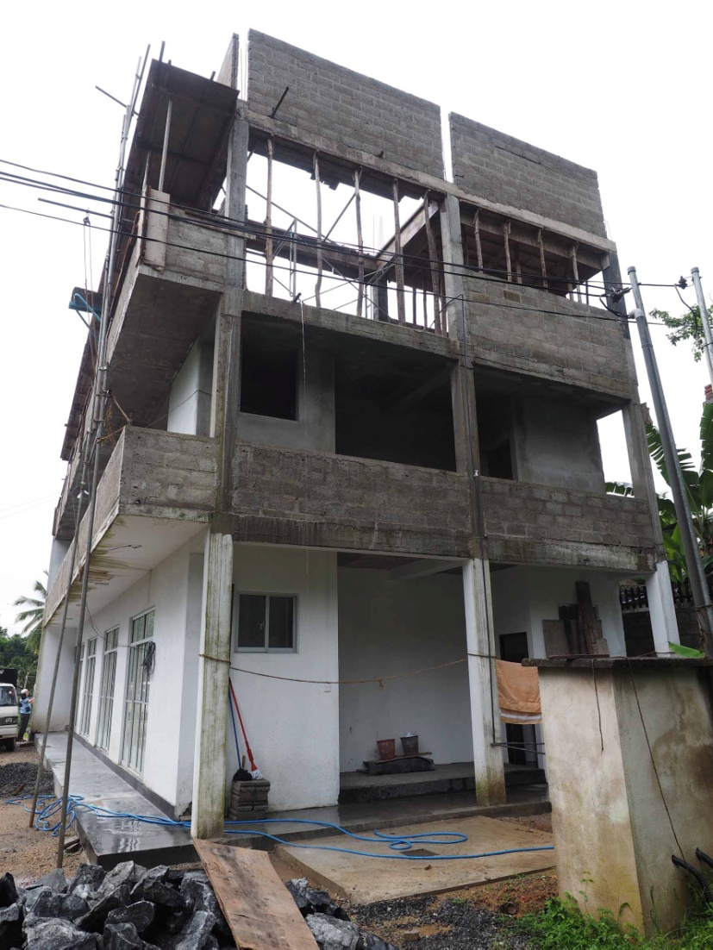
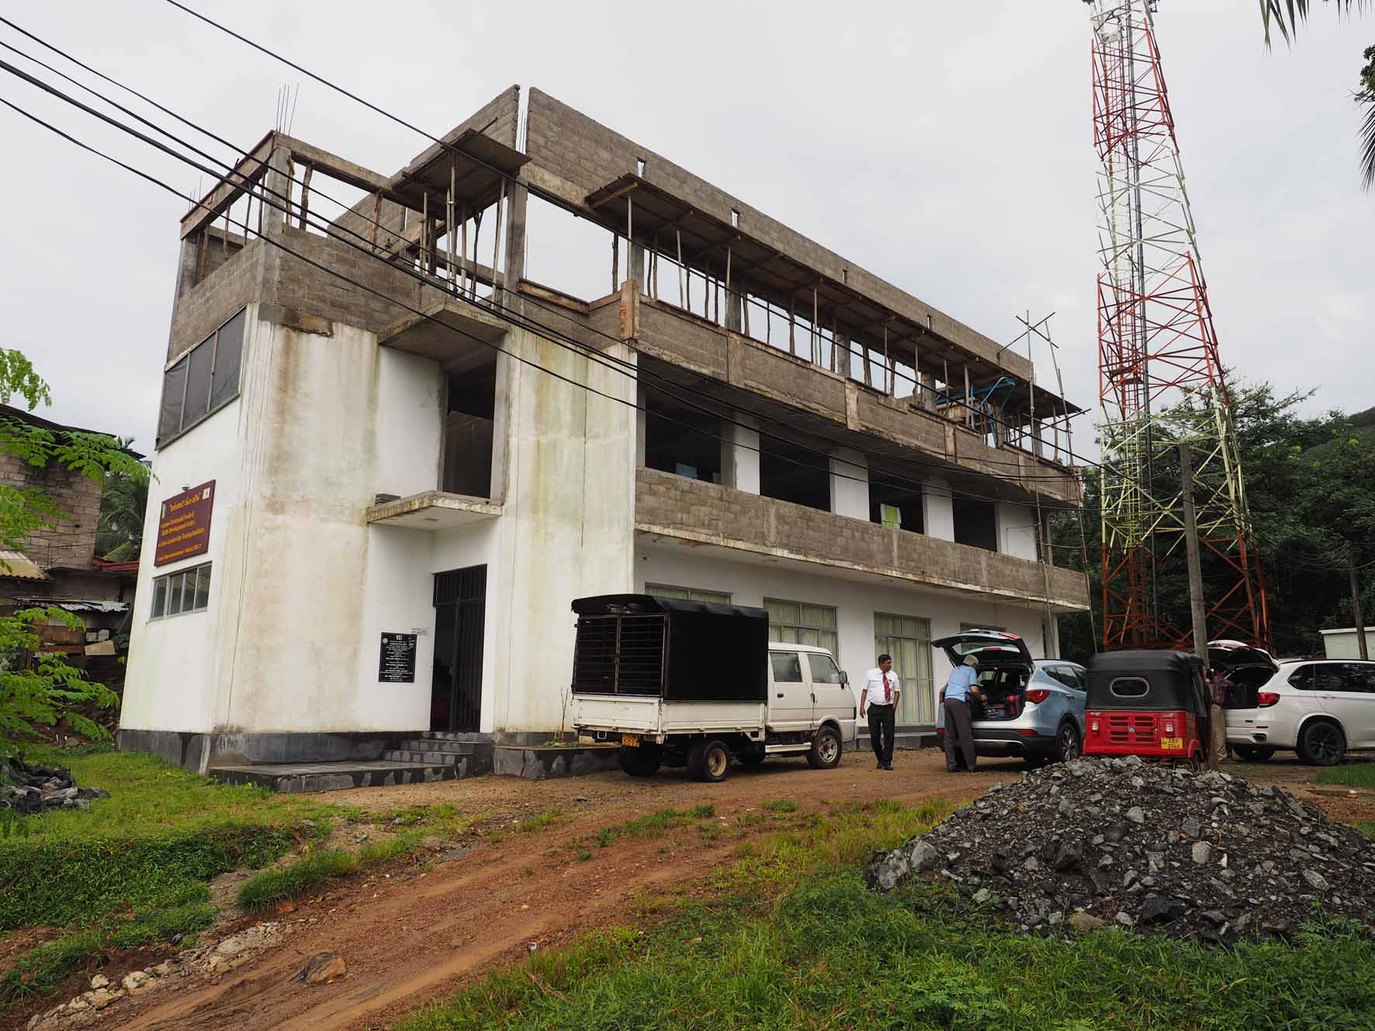
Ammattikoulu oli Hanwelassa lähellä Ratnapuraa

Slide 10
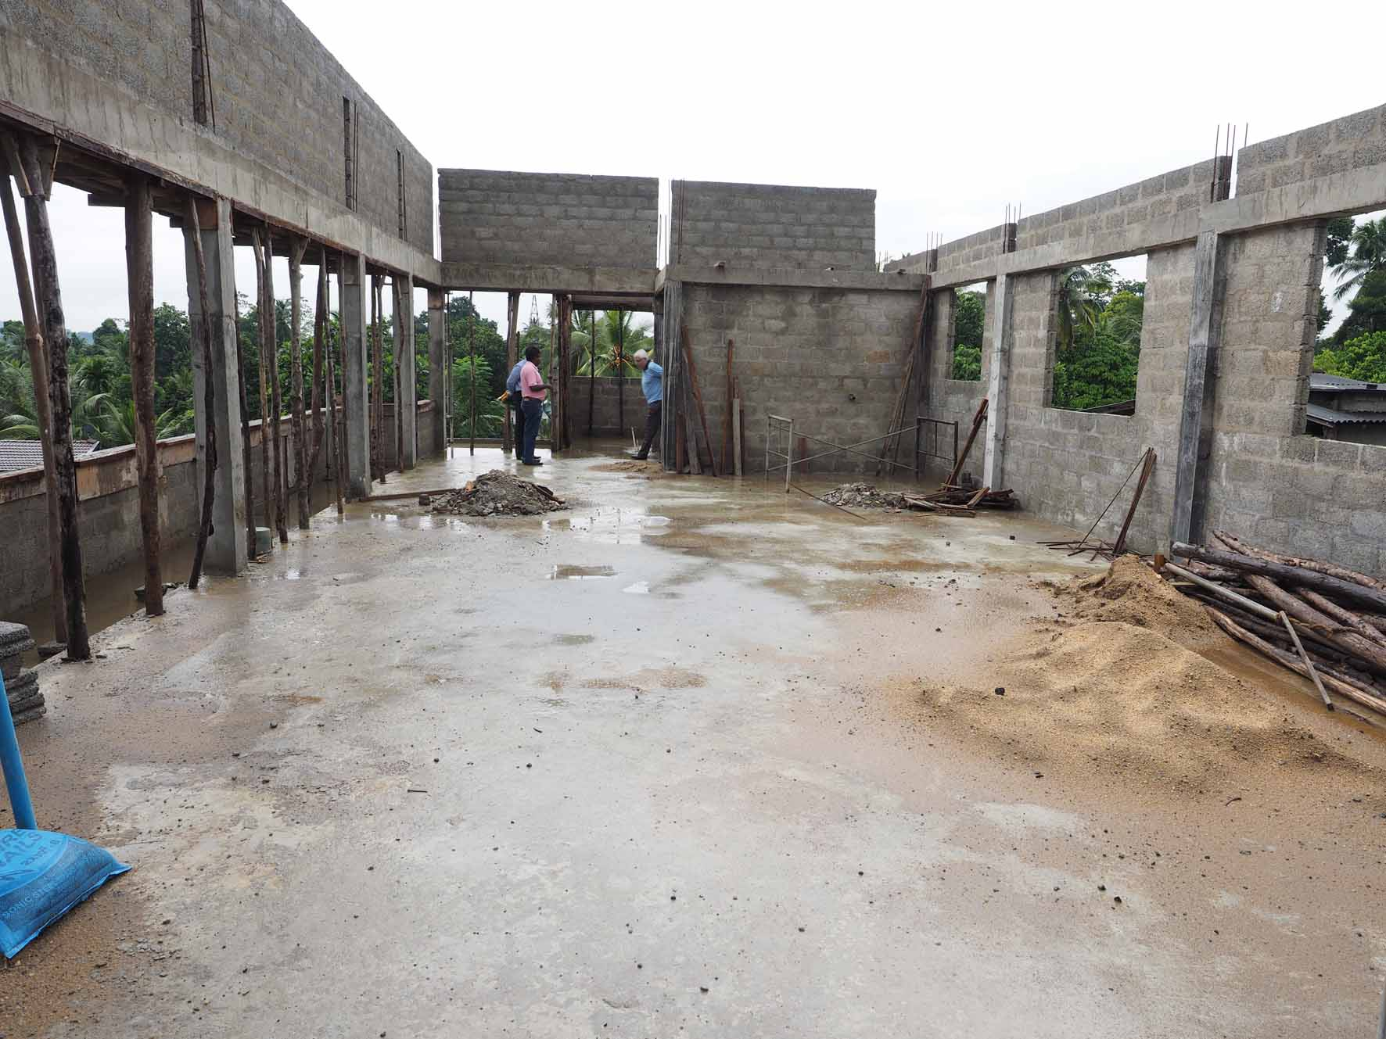
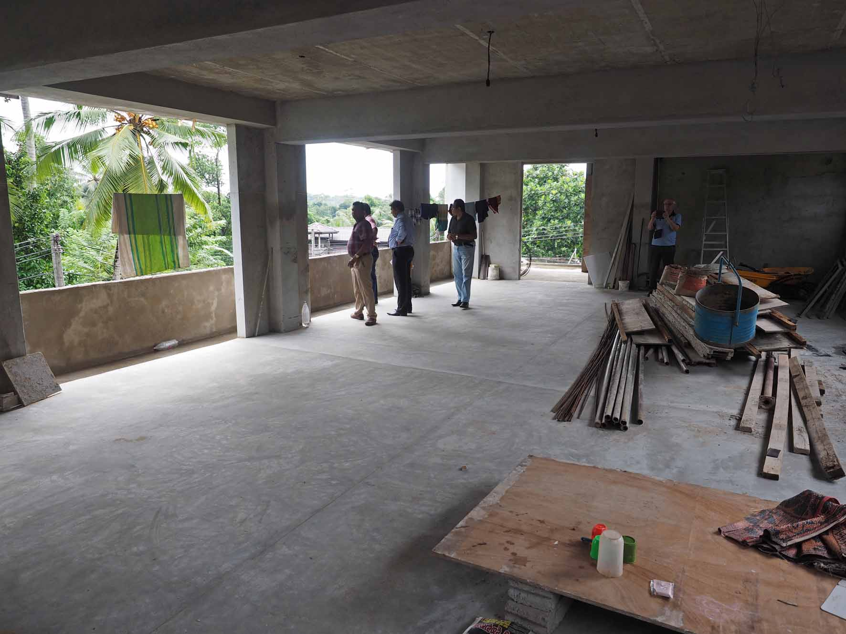
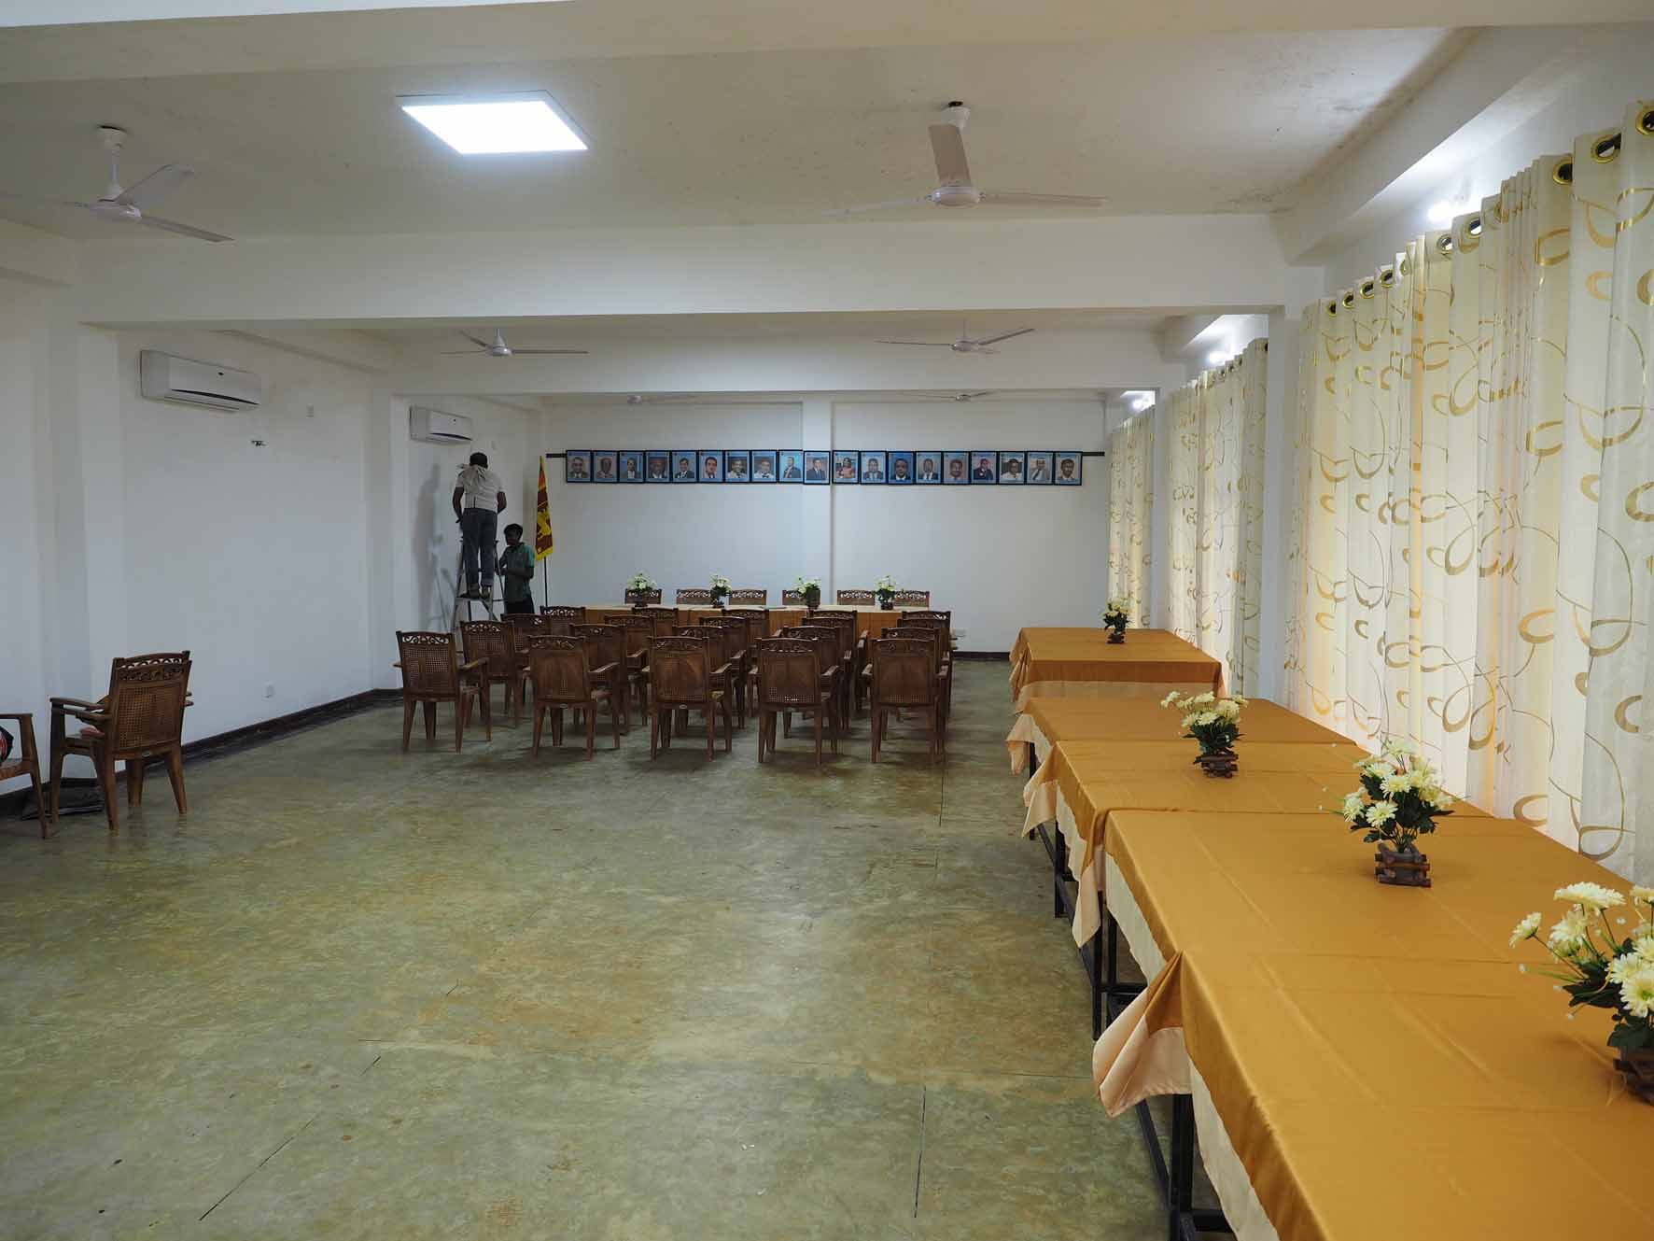
Alakerta oli jo valmiina
Vaan vesikatto
vielä puuttuu

Slide 11
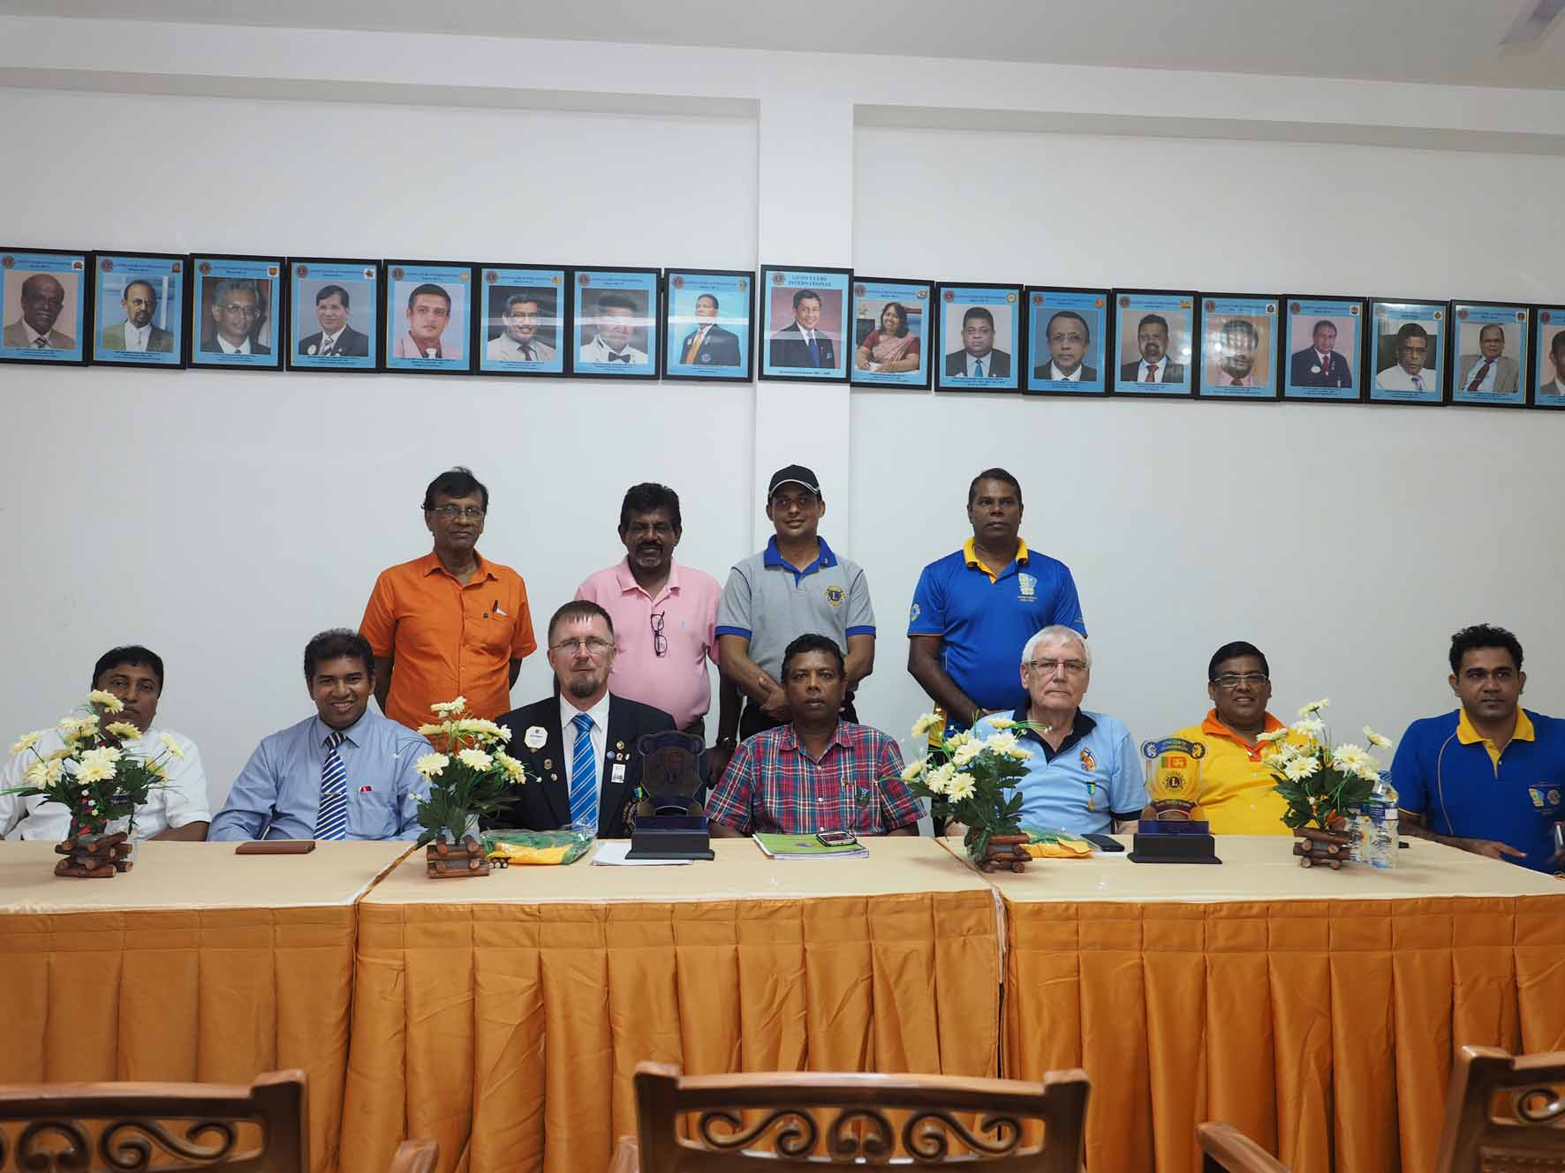
Kouluhanke tulee tosi tarpeeseen, hankkeen isä on IPDG Ranji Hewage Säätiön pj. PDG Luxhmen Wijeyeweera on yliopiston professori

Slide 12
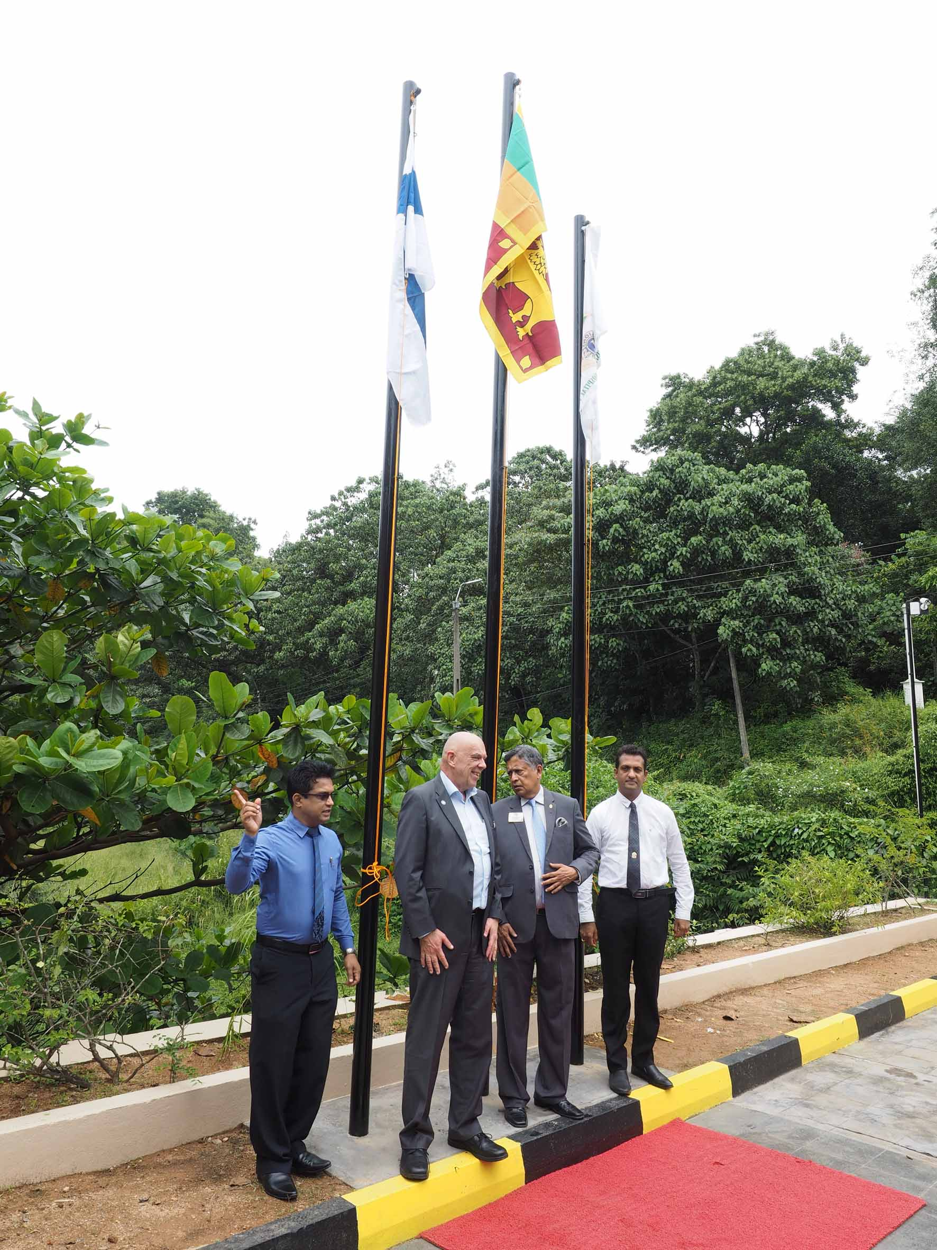
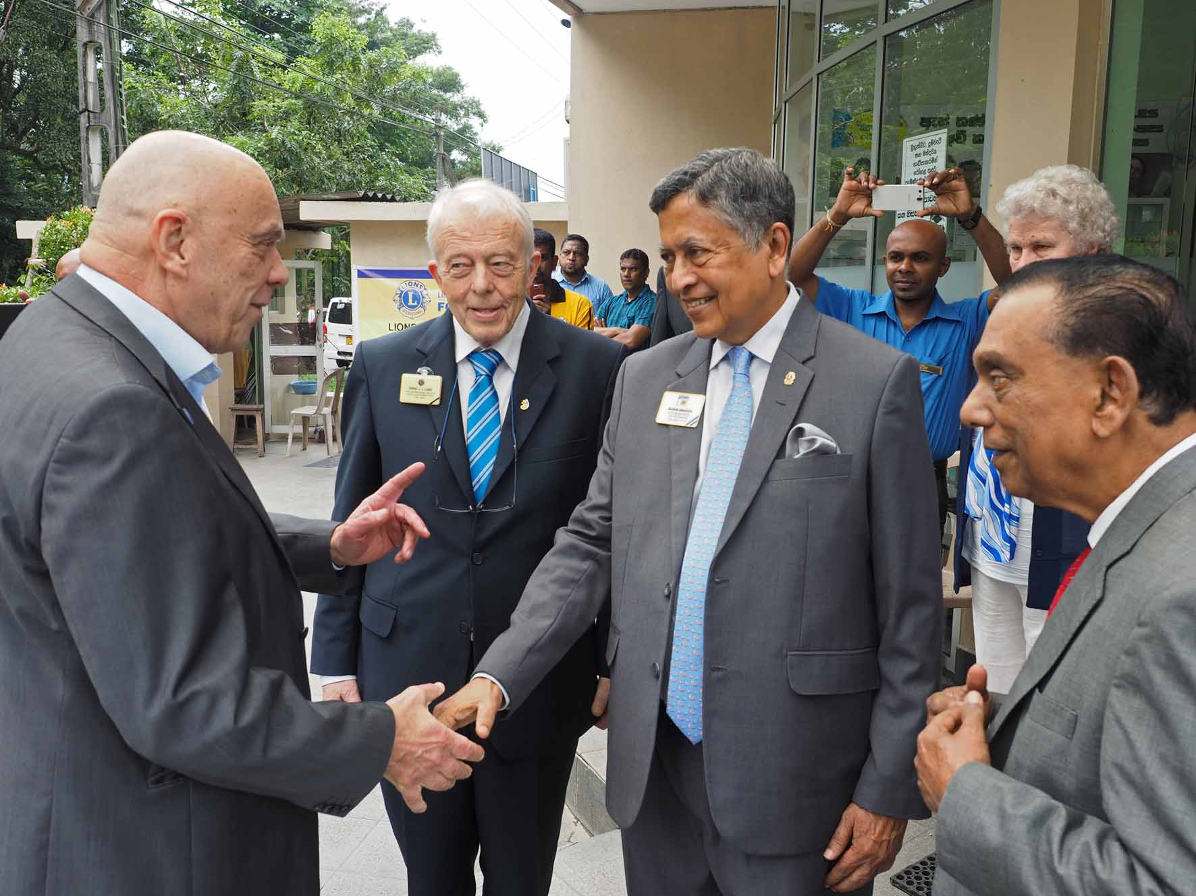
Ratnapuran sairaalan toisen kerroksen juhlalliset vihkiäiset
Läsnä mm. Suomen suurlähettiläs
Rauli Suikkanen, PID Erkki Laine,
PIP Mahendra Amarasuriya ja
PID Asoka Gunasekera

Slide 13
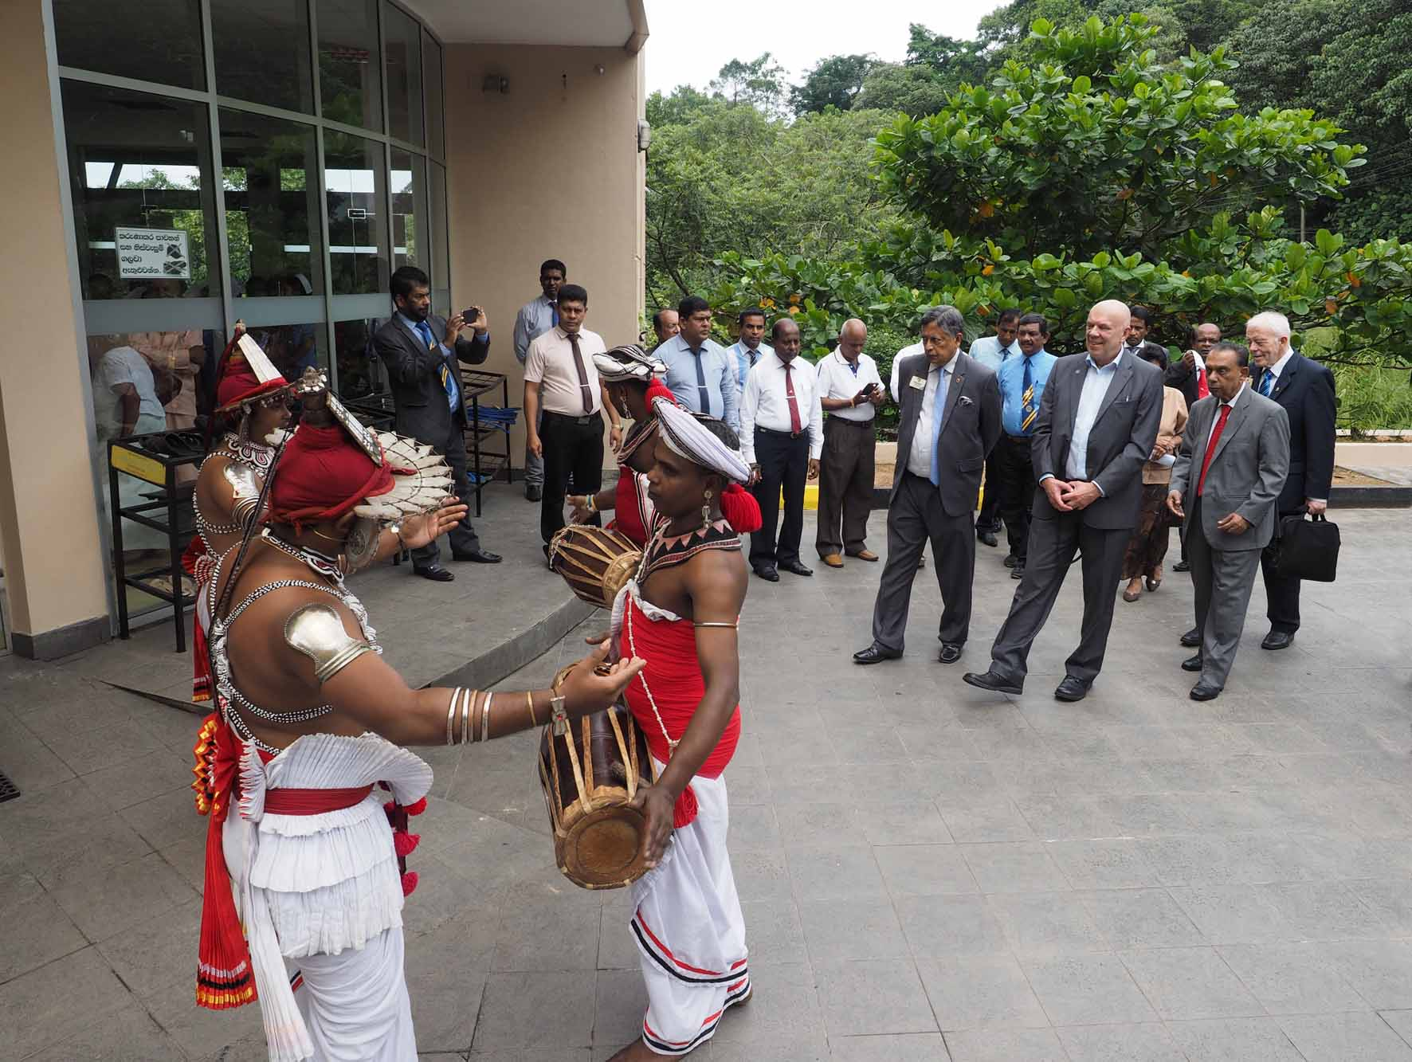

Slide 14
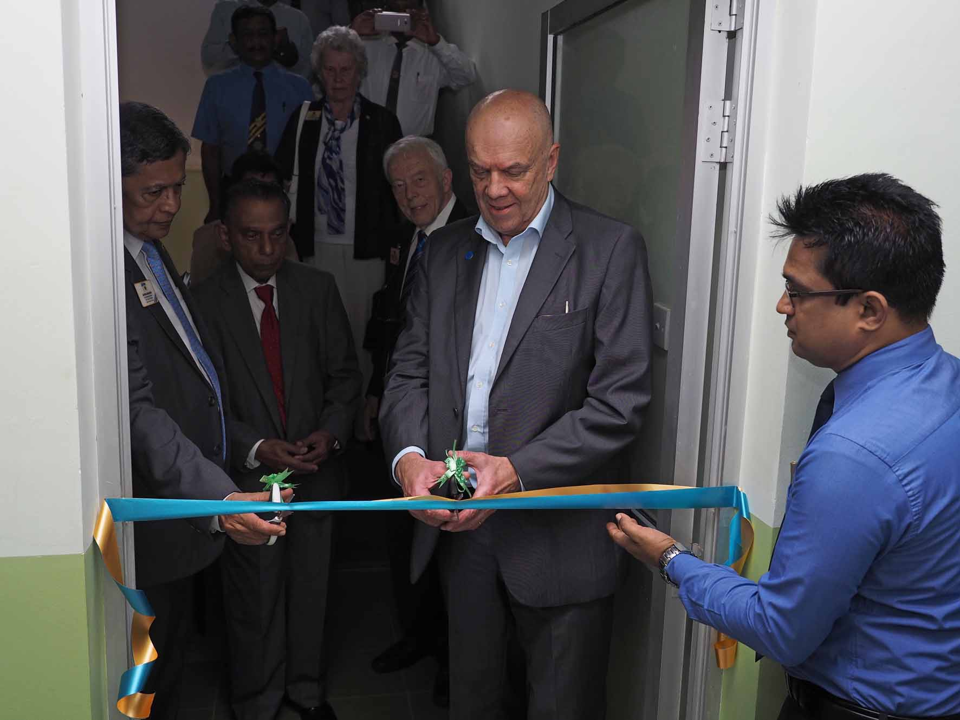
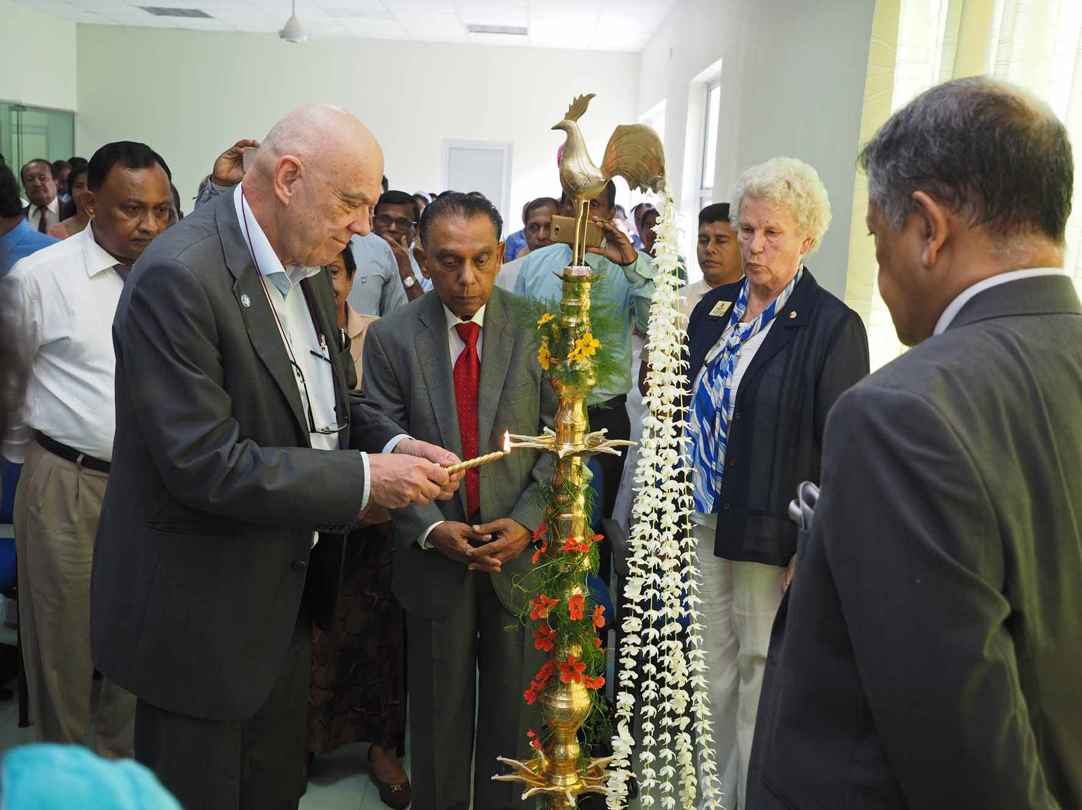
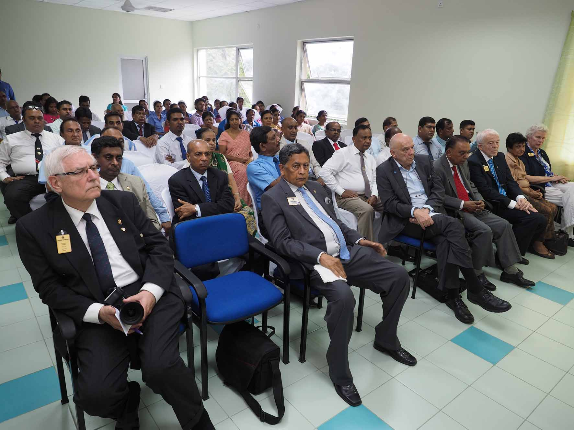
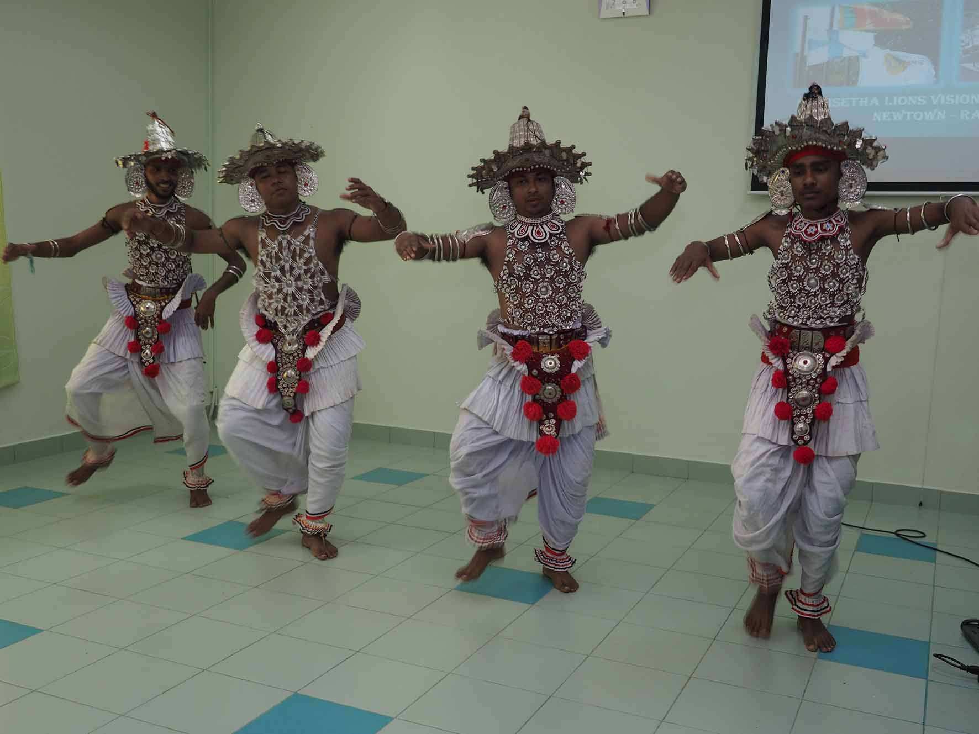

Slide 15
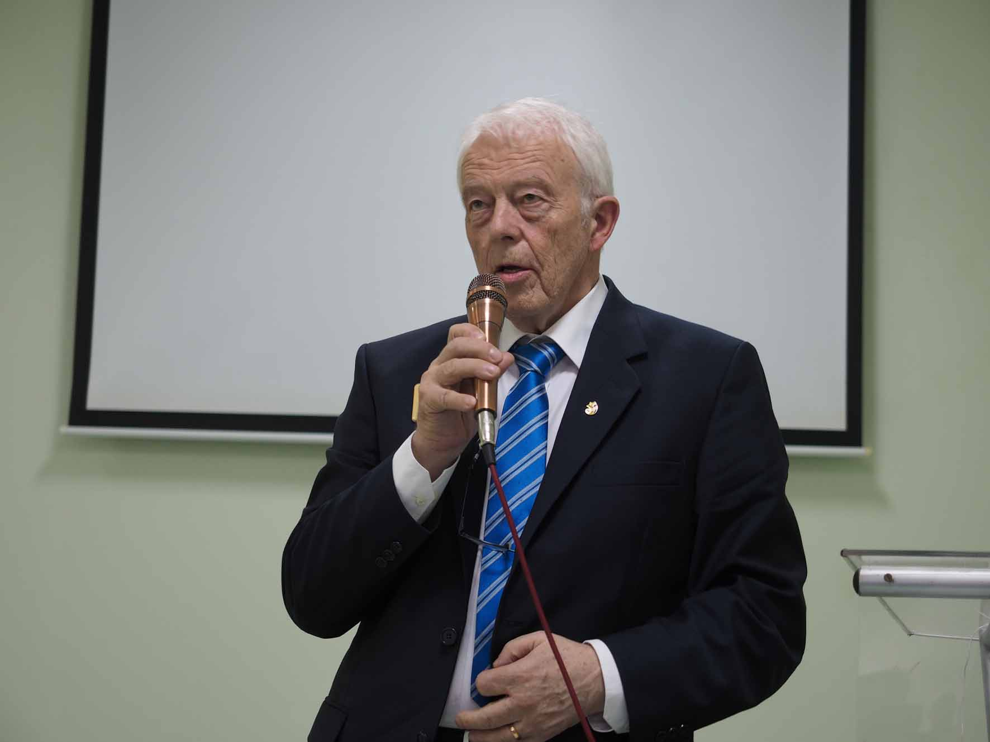
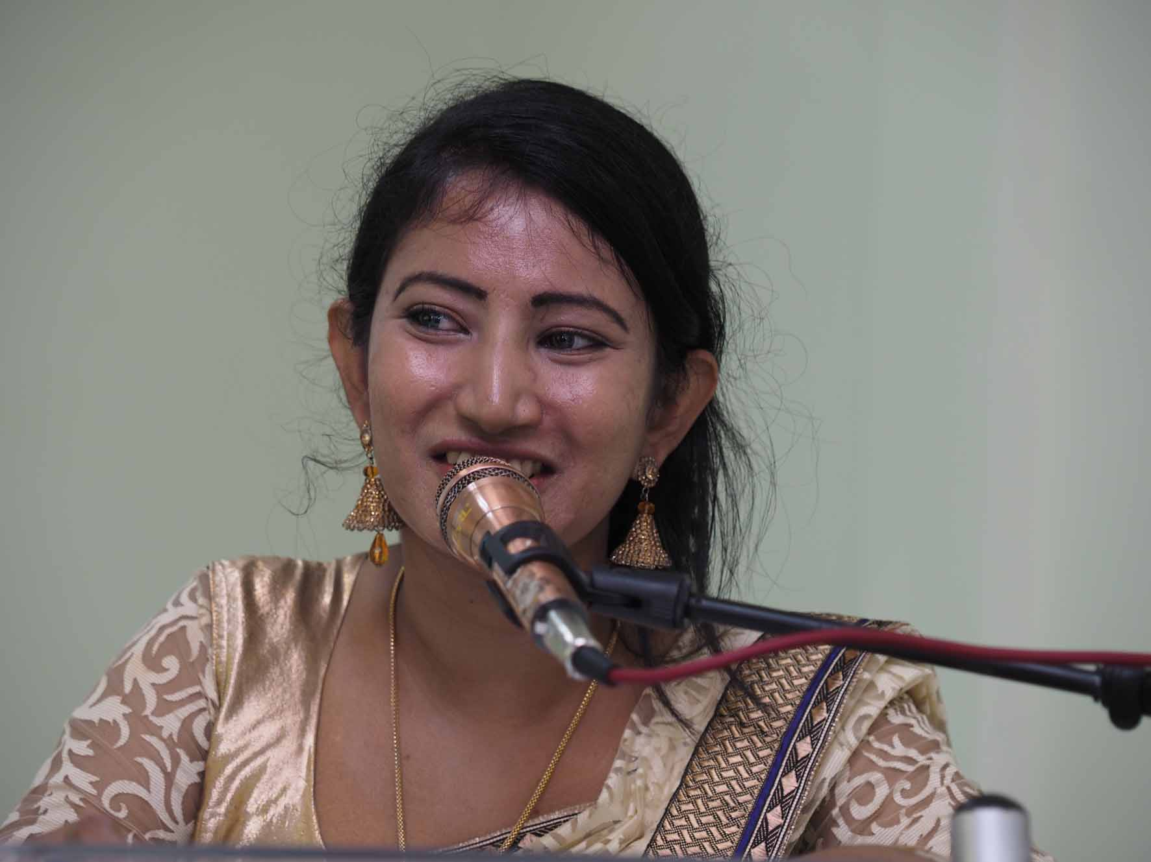
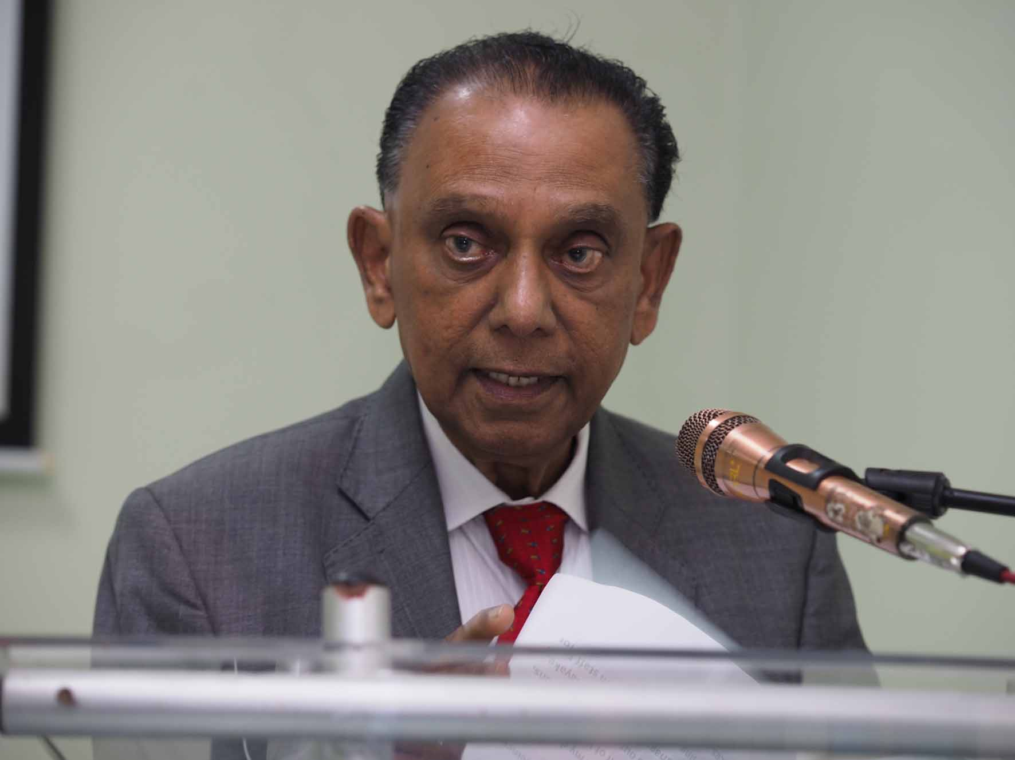
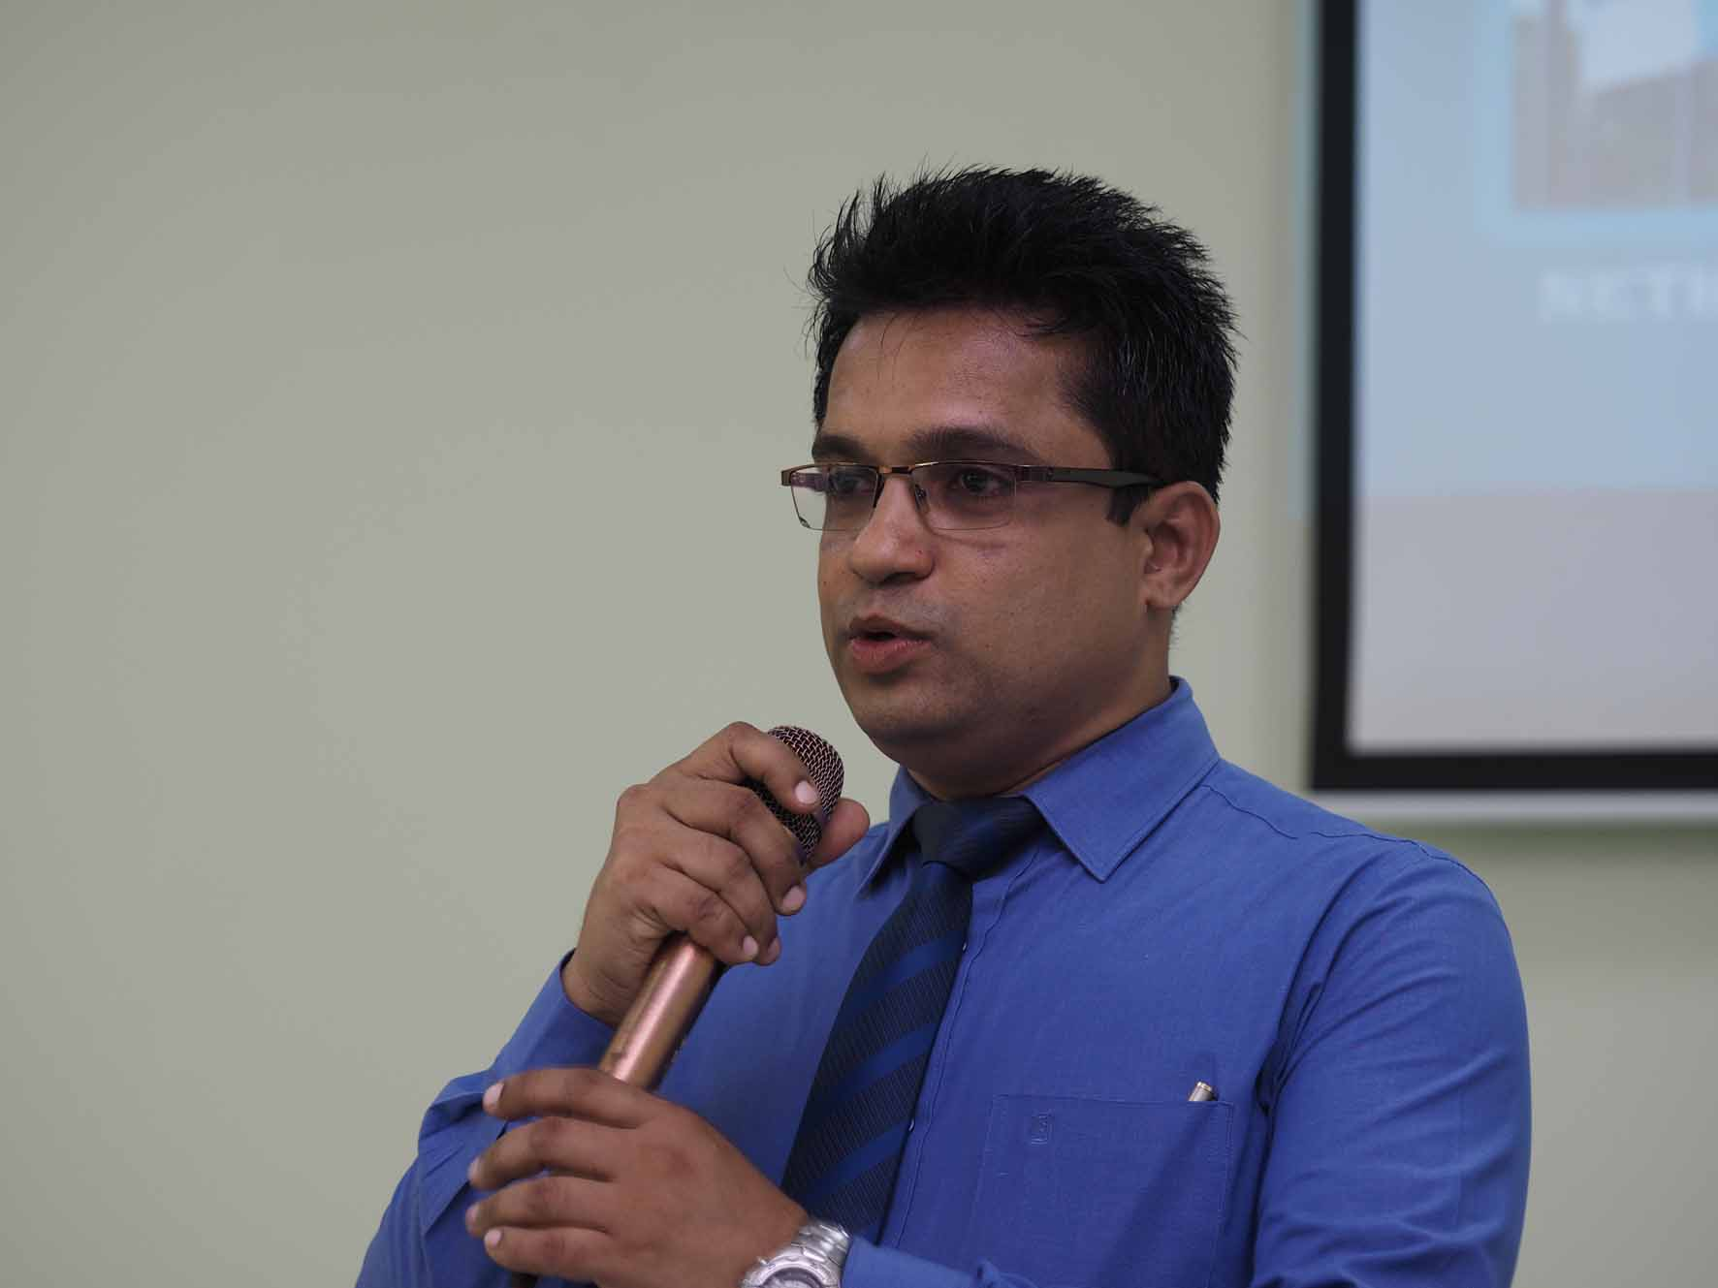

Slide 16
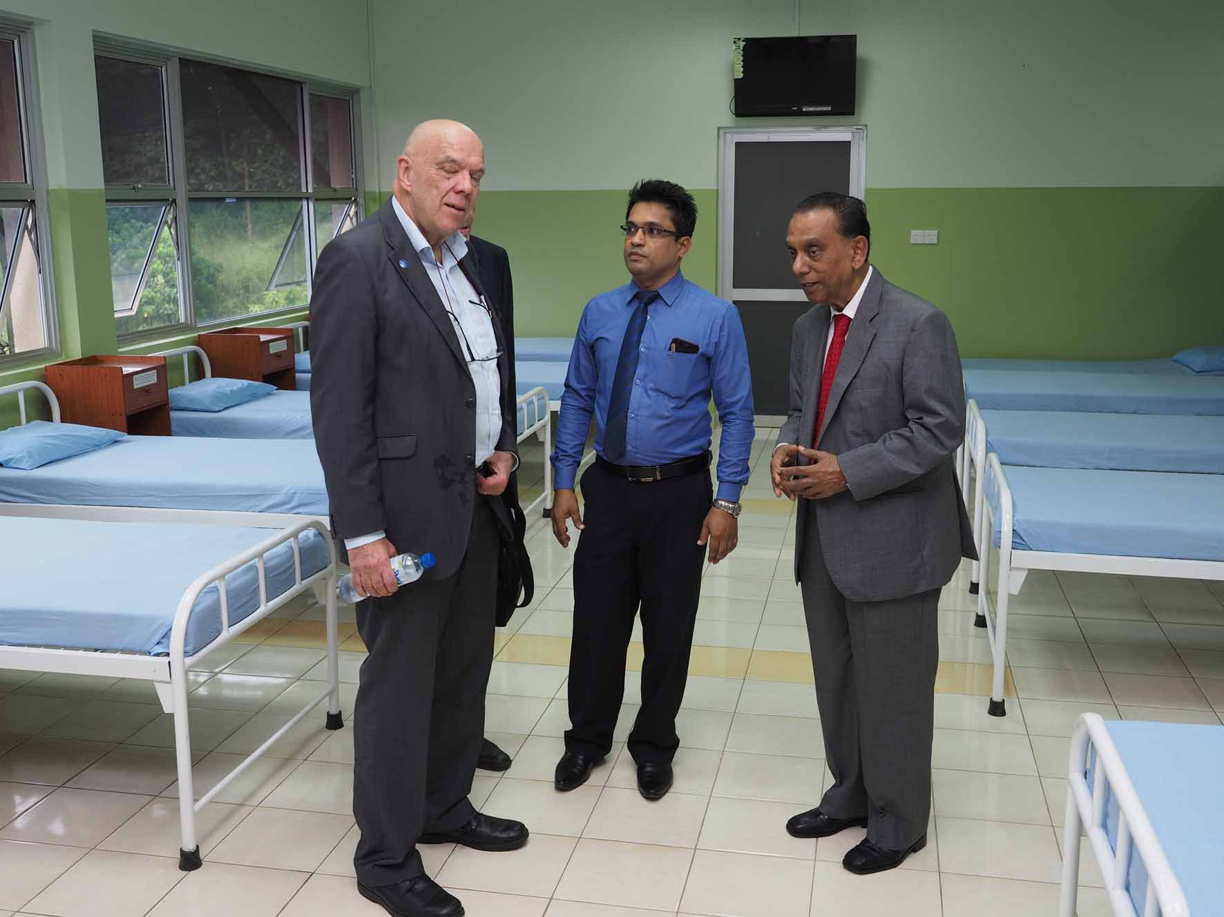
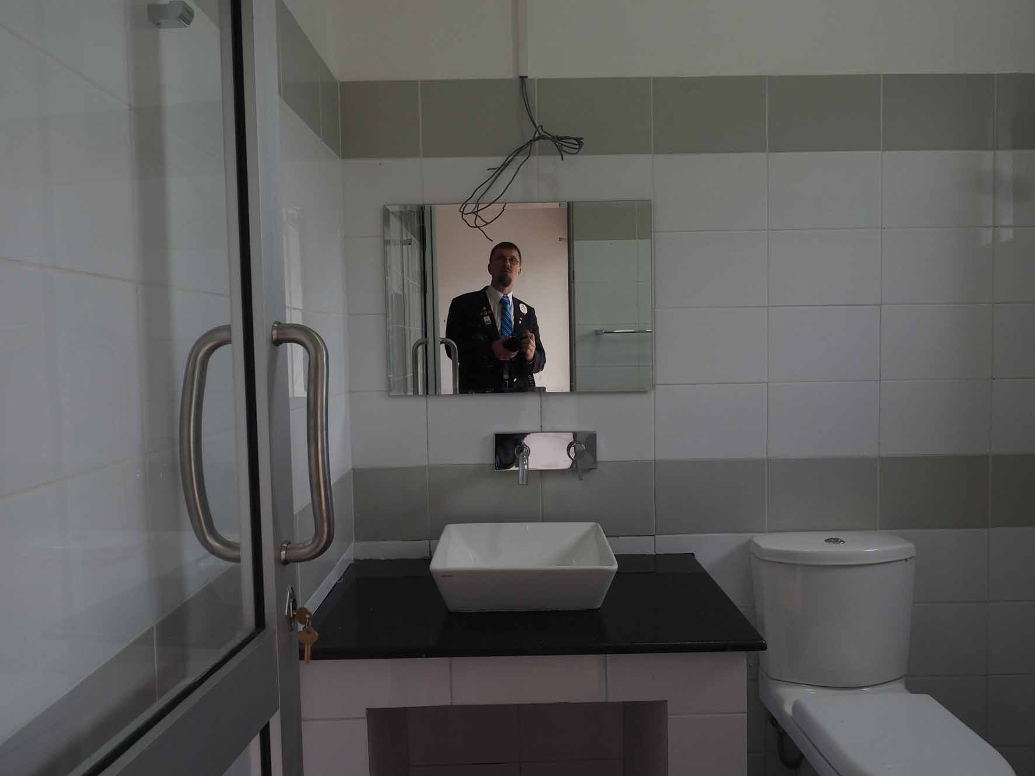
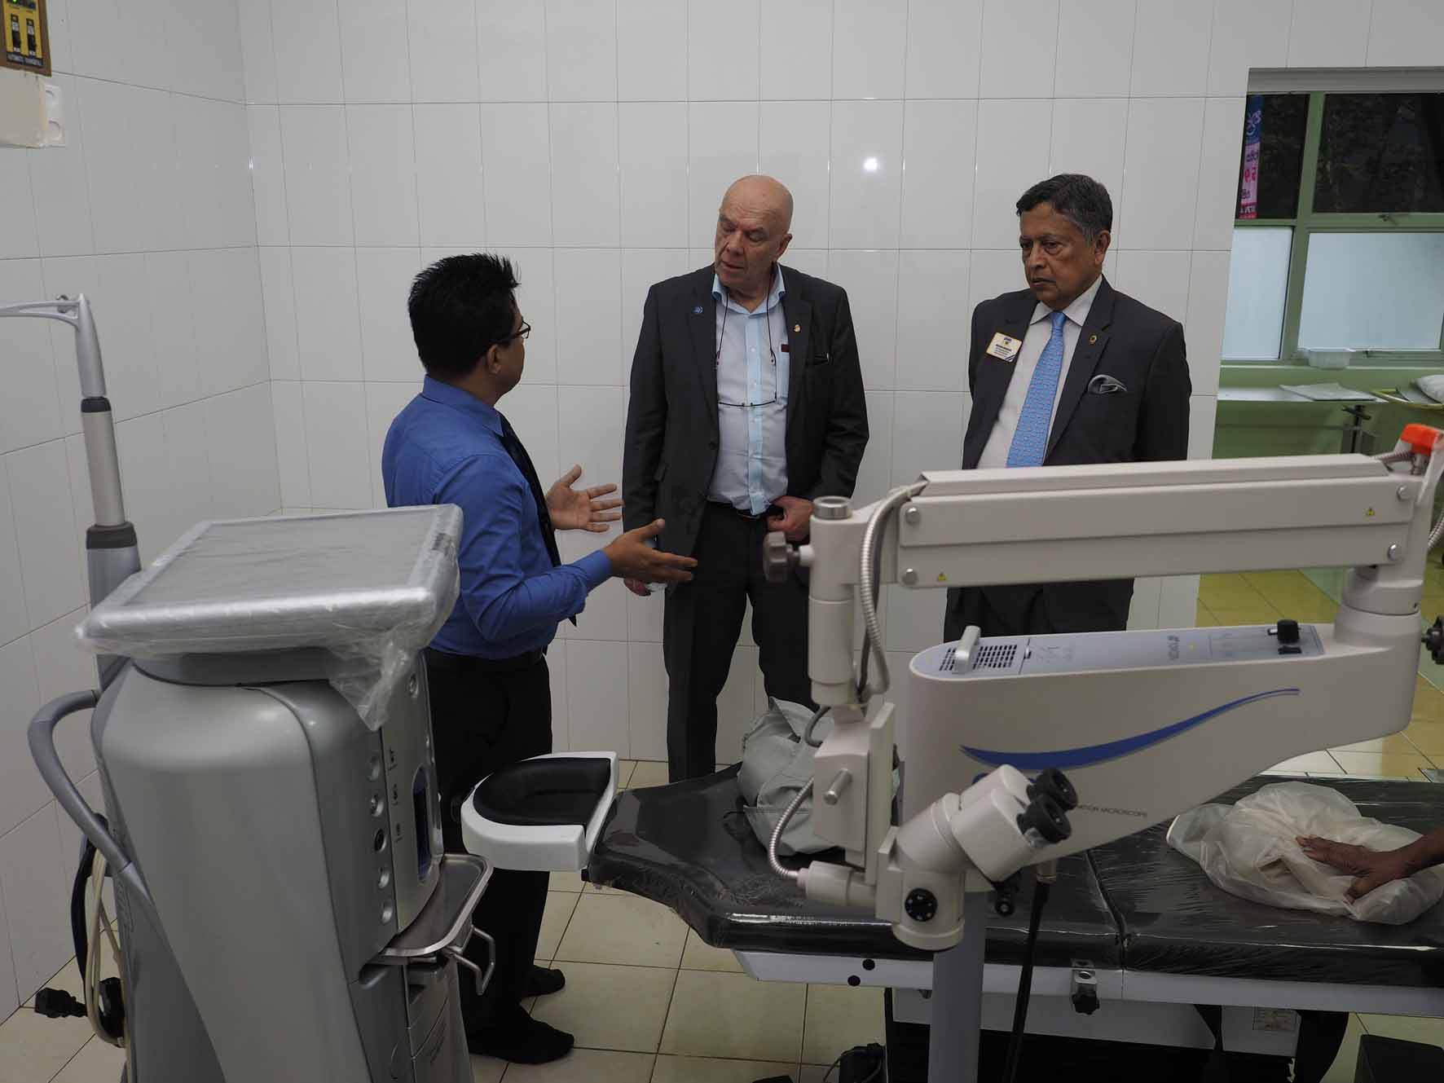
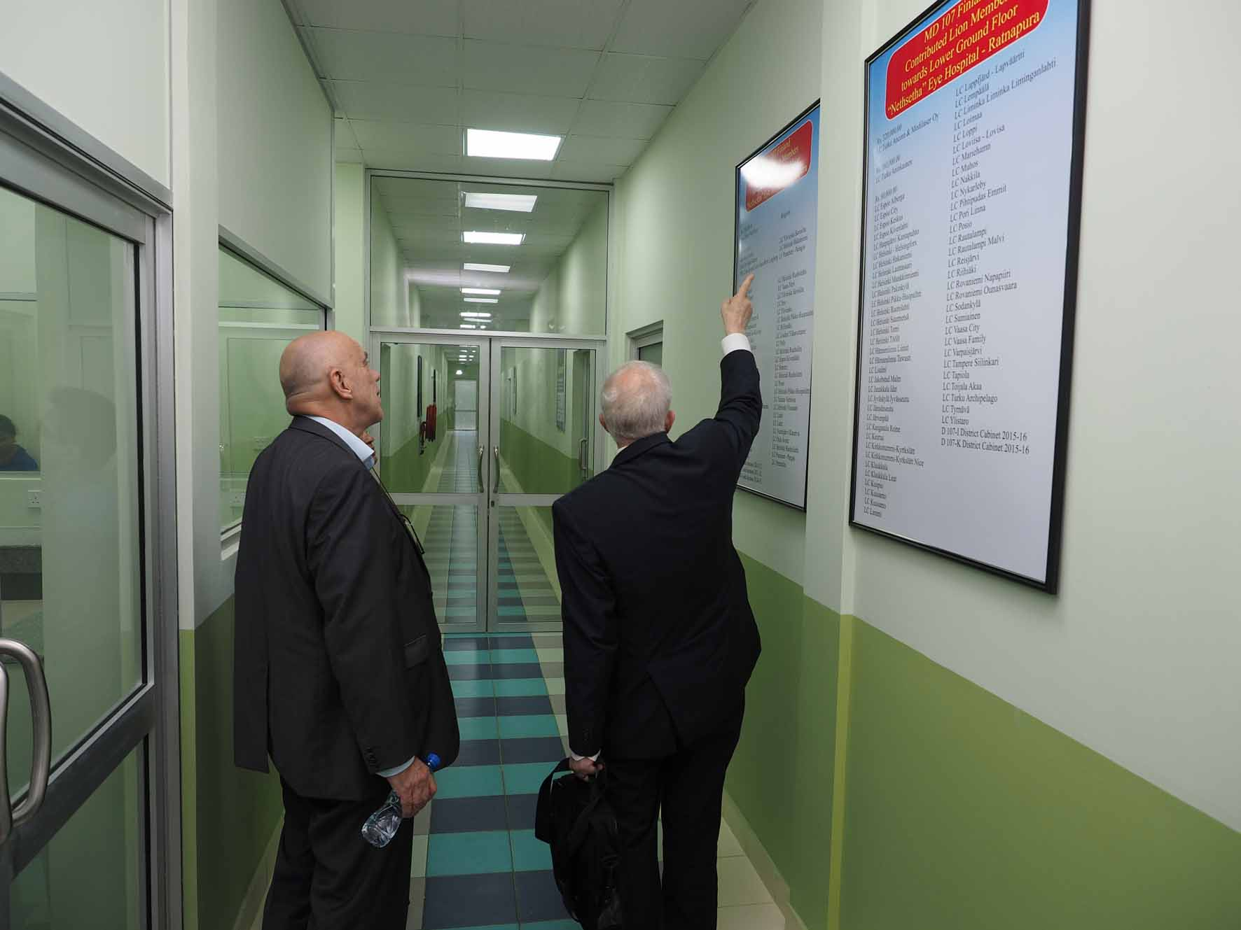

Slide 17
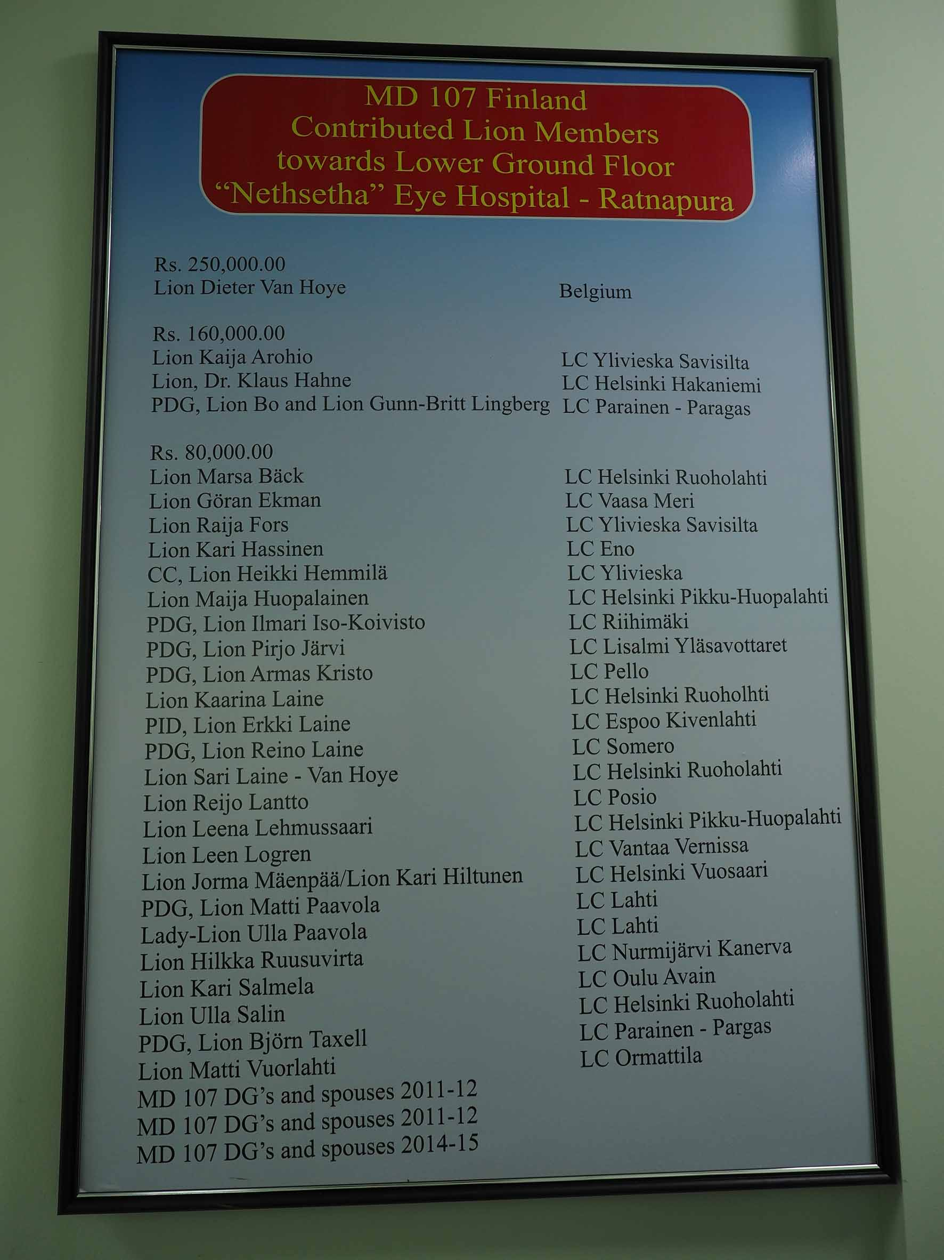
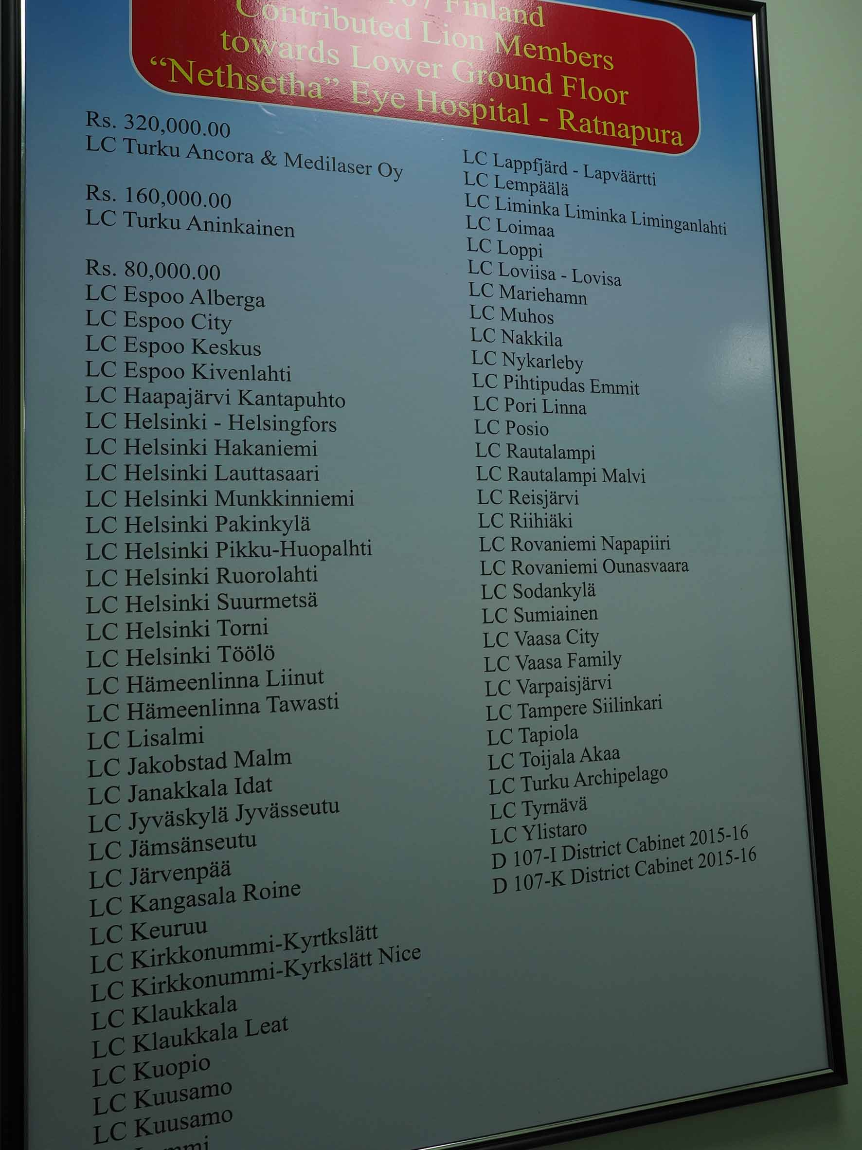
Kunniataulut olivat jo paikallaan

Slide 18
Kummipoikani Dr Pasindu ja Ratnapura General Hospital

Slide 20
Takaisin Colomboon

Slide 21
Camilla School, Mattegoda

Slide 23
Honorable Minister of Health Dr Rajitha Senarathe
Ministerillekin esiteltiin
yksi suomalainen
terveydenhuollon
innovaatio, Icare silmänpainemittari

Slide 24
Towards Trincomalee

Slide 25
BOYS HOME = sotaorpoja tai hylättyjä poikia, jotka saavat uuden mahdollisuuden.
Kuvassa luokkahuone jonka sivulla makuusoppi, 30 asukkaalle

Slide 27
Kohti Jaffnaa

Slide 28
Lähes 30-vuotisen Tamilisodan jäljet näkyivät vielä katukuvassa

Slide 29
Mutta paikalliset Lionis-klubit toimivat jopa sodan aikana, jakoivat ruokaa, luovuttivat verta, hoitivat haavoittuneita
Maakunnan terveysministerin virastossa tapasimme endokrinologin, ainoan 600.000 asukkaan alueella

Slide 30
Eri uskonnot elivät Jaffnassa sulassa sovussa

Slide 31
Moni pommitettu talo oli hylätty asukkaat kuolleet tai paenneet
Mutta valtion varoin ja mm.
kansainvälisin avustuksin
oli jo rakennettu uutta tilalle

Slide 32
Kävimme myös maakunnan syöpäsairaalassa

Slide 33
Uuden hienon syöpäsairaalan johtajan toiveena oli aggregaatti uudelle lineaarikiihdyttimelle

Slide 34
Ja Jaffnan opetusministeri toivoi apua sodan traumoista kärsineille opettajille ja oppilaille … auttaisiko LIONS QUEST?
Erityistä tukea kaipasi 25.000 tamilinkielistä opettajaa.

Slide 35
Thank You !

